Slide 1
第9章 软件测试
本章导读
随着中国IT行业的发展，软件产品的测试和质量保证工作逐渐成为企业生存与发展的关键。每个IT企业的产品在发布前，都需要进行大量的测试工作。
本章首先论述软件测试的理论基础。接下来讲解软件测试流程和测试技术。最后介绍软件测试文档、软件测试案例和测试员职业素质培养。
1

Slide 2
要求了解
(1) 软件测试的发展历史
(2) 目前国内外软件测试现状
(3) 软件测试分类
(4) 软件测试工具
要求理解
(1) 软件测试的作用
(2) 软件质量定义和相关测试标准
(3) 软件测试原则
要求掌握
(1) 软件测试的定义
(2) 软件测试的目的和目标
(3) 软件测试模型
(4) 软件测试文档

Slide 3
9.1 软件测试概论
软件测试的输入是《测试计划》、《用户需求报告》/《需求规格说明书》，输出是《测试报告》。或者说，软件测试输入的是测试用例（数据），输出的是测试报告（或Bug报告）。
根据“五个面向理论”，软件测试的主要方法是“面向功能测试”。
测试的目的是为了发现测试对象的问题，而不是证明测试对象没有问题。
软件测试技术还不成熟，还大有搞头！

Slide 4
测试对象的“问题”分为哪几种？
(1) 缺陷。这是轻量级的问题，因为它并不影响系统的正常运行，只是有点美中不足。例如：多了或少了某些次要的功能。有缺陷的产品可降级使用；
(2) 错误。这是次重量级的问题，因为它影响系统的正常运行，使系统在运行中出现错误，但这些错误还不是致命性的。有错误的产品不能使用；
(3) 严重错误。这是最重量级的问题，因为它不但影响系统的正常运行，而且使系统在运行中出现致命性的错误。例如造成系统的死锁、生命危险或系统崩溃。 有严重错误的产品绝对不能使用。

Slide 5
测试可以提高软件的质量吗？
软件公司一般都有自己的测试中心或测试部门，他们的职责和作用是什么呢？读者可能会不加思索地回答：“测试可以提高软件产品的质量！”
我们说：“回答错了”，为什么？因为测试只能发现软件产品的“不符合项”或错误(Bug)，不能改正软件产品的错误，所以不能直接提高软件产品的质量。这个问题就是软件测试的作用。
优秀的测试团队可在早期发现错误，使软件维护的费用降到最低点。

Slide 6
用户需求(需求规格)是测试的基准
软件测试可分为系统软件测试和应用软件测试：
(1) 系统软件测试主要是为了发现Bug，测试报告为“Bug测试报告”。
(2) 应用软件测试主要是为了发现“不符合项”，测试报告为“软件的需求规格测试报告”。
不管是为客户定制软件项目还是开发通用软件产品，都是为了满足客户的需求。若通过Beta测试满足了功能、性能和接口的需求，就可以向客户交付产品，客户按合同付清全部款项。

Slide 7
9.2 软件测试理论基础
9.2.1 什么是软件测试
1. 什么是测试
测试的英文单词为test，即检验或考试之意。
【定义9-1】所谓测试，就是通过一定的方法或工具，对被测试对象进行检验或考试，以发现被测试对象具有某种属性或者存在某些问题的过程。

Slide 8
什么是测试(续)
【例9-2】要初步测试一个人的智力是否存在严重障碍，可以出如下测试题目：
1＋2＝？
2＋2＝？
如果他的回答全部正确，就可以初步断定不是智力严重障碍，反之可能是智力严重障碍。
上述参加测试的人就是被测试的对象；出算术题就是测试方法；“1＋2＝？”就是测试用例；请他们回答问题和参与测验的过程就是测试过程；将测试过程得出的结果和我们预期的结果相比较，就能得出测试结论；将测试结论进行分析就可以产生测试报告。

Slide 9
2. 什么是软件测试
软件测试是测试中的特例，它的测试对象是人类的智力产品----软件。
【定义9-2】软件测试是发现软件错误的过程.
为了深入理解软件测试的定义，请从下面几个角度来思考：
(1) 从软件测试的目的来理解。测试的目的是发现软件中的错误，是为了证明软件有错，而不是证明软件无错，是在软件投入运行前，对软件需求分析、设计和编码各阶段产品的最终检查，是为了保证软件开发产品的正确性、完全性和一致性。

Slide 10
请从下面几个角度来思考：
(2) 从软件测试的性质来理解。在软件开发过程中，分析、设计与编码等工作都是“建设性的”，惟独测试是带有“破坏性的”。
(3) 从软件开发角度来理解。软件测试以检查软件产品的内容和功能特性为核心，是软件质量保证的关键步骤, 也是成功实现软件开发目标的重要保障。
(4) 从软件工程角度来理解。软件测试是软件工程的一部分，是软件工程过程中的重要阶段。
(5) 从软件质量保证角度来理解。软件测试是软件质量保障的关键措施。

Slide 11
9.2.2 为什么要进行软件测试
1. 软件质量问题迫在眉睫
软件发展史上因为测试不充分，导致严重软件问题：
1991年，美国爱国者导弹防御系统多次在防御战争中失利；
1994年，迪斯尼狮子王游戏在一些PC机上不能运行；
1994年，Intel奔腾浮点除法错误事件；
1995年，千年虫问题；
1999年，美国航天局火星车失踪事件
……。
归根到底一句话：软件质量问题迫在眉睫。
软件质量问题，能否提前发现？能！方法就是测试。

Slide 12
2. 加强测试是提高质量的有效办法
客户对投放市场的软件产品质量不满意，从测试角度考虑原因有两种可能：
(1) 一是软件开发商采用了非正规的测试方法和测试过程，对软件进行测试，或者根本就没有按照正规要求进行软件测试。
(2) 二是软件开发商按照现有的正规做法，对软件进行了测试，但是，软件质量仍不能达到客户的满意度，这说明现有的软件测试标准、方法和过程有待改进。
(3) 软件的缺陷难以根除，但软件的质量是可以改进的。加强软件测试是控制和提高软件质量的一个行之有效的办法。

Slide 13
9.2.2 软件测试发展历史
在中国的IT企业，20世纪90年代，软件公司基本上没有独立的软件测试人员，测试工作都由程序员自己完成。到了20世纪末、21世纪初，独立的软件测试部门才开始诞生。
根据有关职位统计资料显示，在国外大多数软件公司，1个软件开发工程师就需要辅有2个软件测试工程师。
而国内目前的平均比例却是8：1，在这种比例悬殊的情况下，很难通过测试提高软件质量。随着我国软件产业化的进程，一些企业内部的独立测试部门，一些第三方测试机构将逐渐发展壮大，软件测试将成为比软件编程更具挑战性和创造性的职业。

Slide 14
软件测试发展历史(续)
软件测试人员分为测试执行人员、测试设计人员、测试开发人员三种角色，我们可以统称为软件测试工程师：
(1) 测试设计人员制定测试方案；
(2) 测试执行人员按照测试方案对产品进行测试，并给出测试报告或者质量评测结果；
(3) 测试开发人员编写测试工具，实现测试工作自动化。
目前，在企业内部，具有四年以上测试经验的软件测试工程师就可处于“双高”地位，即地位高、待遇高，有的人月薪可高达8000元。

Slide 15
9.2.3 软件测试目的和目标
软件测试的目的是什么？就是尽可能早的发现软件问题。这里的问题，包括Bug和不符合项。
那么，什么是软件问题？符合下列五个规则中的一个，就是软件问题：
(1) 软件未达到产品说明书（需求报告或需求说明书）标明的功能；
(2)软件出现了产品说明书指明不会出现的错误；
(3)软件未达到产品说明书未指明但应达到的目标；
(4)软件功能超出产品说明书所指明范围；
(5)软件测试人员认为软件难以理解、不易使用、速度缓慢，或者最终客户认为不好。

Slide 16
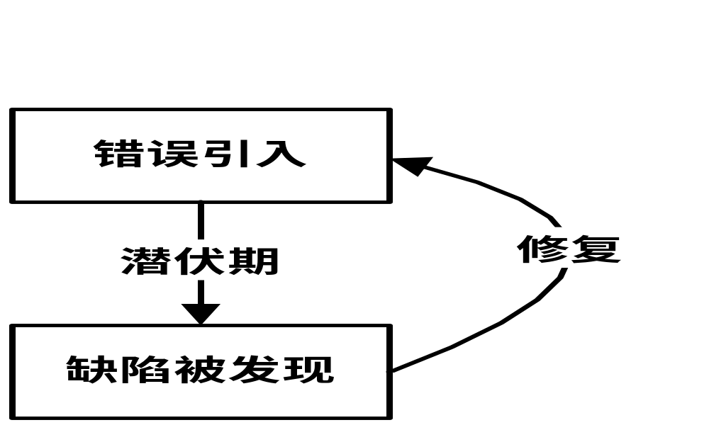
软件问题的生命周期

Slide 17
9.2.4 软件测试原则
1. 尽早开展测试工作
2. 完全测试不可能，把握最优测试量
3. 严防寄生虫现象
4. 严防杀虫剂现象
5. 并非所有的软件缺陷都能修复
6. 难以说清的软件缺陷
7. 产品说明书不断变化
8. 软件测试人员在产品小组中不受欢迎

Slide 18
1. 尽早开展测试工作
需求分析时，就要按需求文档来开展测试准备工作。怎么准备？
(1) 首先要理解用户需求，然后分析软件需求定义是否具有可测性，最后把软件开发需求转换（分解）为软件测试需求。
(2) 针对测试需求，复用或者重新设计与编写测试用例，定义测试策略。

Slide 19
2. 完全测试不可能，把握最优测试量
由于时间、人员、设备和资金等条件的限制，导致完全测试不可能。因此，软件产品的测试和发布工作是永远存在矛盾：
(1) 时间有限：各个领域的软件产品，都有多家开发商，面对这样的买方市场，谁先发布产品谁就可能先抢占大部分市场，所以要提前发布。
(2) 人员有限：更换或者新聘用人员时，无疑会增加软件的开发成本，甚至火上加油。

Slide 20
3. 严防寄生虫现象
软件问题会像寄生虫一样过群居生活：
(1) 在一个开发人员提交的代码中发现了一个问题，提交故障单后，应在该程序员提交的其他代码中（如果此程序员负责几个开发模块的话），验证一下是否有类似的问题的寄生。
(2)寄生虫与程序员的脾气秉性和心情好坏成正比。作为测试人员都要洞察这些潜在的因素，保证尽可能多的发现寄生虫群居现象。

Slide 21
4. 严防杀虫剂现象
长时期使用一种药物，病毒就会产生抗药性， 这就是杀虫剂现象。在测试中的表现为：
(1) 测试工作开展一段时间后，会出现找不到问题的现象，那么是真的没有问题了吗？不是，而是出了杀虫剂现象。即：测试方法和思路需要更新了，因为一种思路下的大部分问题可能已经被发现了。
(2) 换一个测试执行人员或者换一个测试设计人员，即：换一种杀虫剂，问题就会再次出现。所以产品在进行回归测试的时候，最好要更换部分测试人员，避免杀虫剂现象。

Slide 22
5. 并非所有的软件缺陷都能修复
由于各种客观条件的限制，软件缺陷被发现后，不能都被修复，或者开发人员不认同是软件缺陷，认为不值得修复。碰到这种情况怎么办呢？这就需要分析：
(1) 什么样的缺陷客户可以忍受？
(2) 什么样的缺陷可以延迟到发布之后去打补丁？

Slide 23
6. 难以说清的软件缺陷
软件测试的复杂性，很大一部分原因是由于标准不明确和不统一，表现在：
(1) 测试人员判断一个缺陷，是以产品说明书（需求说明书）为标准，而产品说明书的需求是要分解成为测试需求后，才能作为测试工作判断缺陷的标准的，这个转化过程会有人为理解因素，需要经过开发和测试人员确认后，方可实行。
(2) 最坏的情况是，测试工作开展后，产品说明书还没有以书面形式定稿，那么测试工作的难度又加大了。

Slide 24
7. 产品说明书不断变化
有了书面形式的产品说明书，测试工作可以正常开展，但是不要期望产品说明书是不变的，不变是软件工程追求的目标，但实际工作中都会有所变化，变动或大或小，这要看需求分析阶段的工作质量。
为了应对这种变化，测试计划应留有一定的应变时间，这是测试经理主要负责的工作，但是作为测试人员也要有心理准备，即：测试工作中也要贯彻二八定律。

Slide 25
8. 软件测试人员不受欢迎
挑毛病的人是不受欢迎的，怎么办呢？
(1) 测试人员要在工作中积累经验，善于沟通，讲究提缺陷的技巧。例如，尽早找出软件缺陷，使改动和影响范围更小，降低开发人员修复缺陷的工作量；控制情绪，不要带有轻视、嘲笑的感情色彩报告软件缺陷；
(2) 不要总是报告坏消息，还要在沟通中对开发人员代码质量的提高给予肯定和夸奖，在报告坏消息前，先要报告好消息。

Slide 26
9.2.5 软件测试模型
软件测试最典型的测试模型是V模型，另外还有X模型、H模型、前置模型和测试驱动模型等等。模型是理论研究的成果，可以指导实际工作，但是不能完全照搬。
V模型左侧是开发阶段，右侧是测试阶段。开发阶段先从定义软件需求开始，然后要把这些需求不断地转换到概要设计和详细设计中去，最后形成程序代码。测试阶段是在代码编写完成以后，先作单元测试开始，然后是集成测试、系统测试和验收测试。

Slide 27
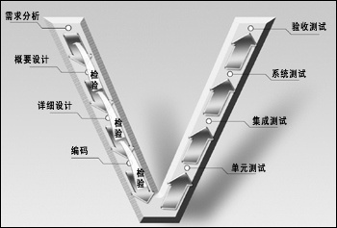
软件测试V模型

Slide 28
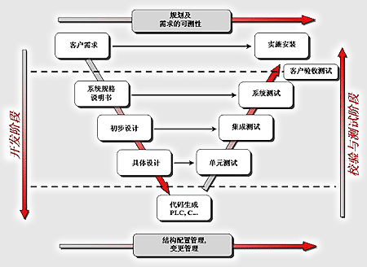

Slide 29
X测试模型
V模型的功劳是：提高了测试工作和测试人员的地位。
因为V模型也没能体现出测试设计、测试回溯的过程，基于这种思想，出现了X测试模型。
同学们也可提出其他测试模，例如O模型，它可以表达回归测试的思想。

Slide 30
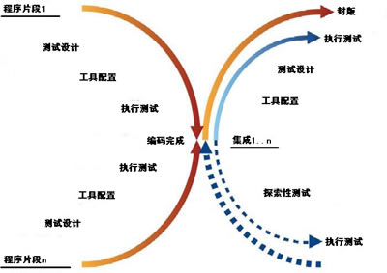

Slide 31
X测试模型
X模型的左边描述的是针对单独程序片段所进行的相互分离的编码和测试，此后将进行频繁的交接，通过集成最终合成为可执行的程序。
X模型右上方还定位了已通过集成测试的成品可以进行封版并提交给用户，也可以作为更大规模和范围内集成的一部分。多根并行的曲线表示变更可以在各个部分发生。
X模型右下方还定位了探索性测试。这是不进行事先计划的特殊类型的测试，这一方式往往能帮助有经验的测试人员在测试计划之外发现更多的软件错误。

Slide 32
软件测试模型(续)
不管按照什么模型进行软件测试，根据“五个面向”的实施理论，在本质上说，所有的测试都是面向功能的，即测试软件产品是否满足客户的功能需求，这里的功能需求是广义的，它包括功能、性能、接口和界面等需求。
白盒测试如此，黑盒测试更如此。静态测试如此，动态测试更如此。单元测试如此，集成测试更如此。系统测试如此，验收测试更如此！

Slide 33
测试用例设计
测试用例（test case）设计的基本目的：
  是确定一组最有可能发现某个错误或某类错误的数据。无论是黑盒子，还是白盒子测试都不可能进行穷举测试。所以，测试用例的设计只能在周期和经费允许的条件下，使用最少数目的测试，发现最大数目可能的错误
在实际工作中，一般都采用黑盒子与白盒子相结合的技术，可以选取并测试数量有限的重要逻辑路经，对一些重要数据结构的正确性进行完全的检查。这样，不只证实软件接口的正确性，同时在某种程度上保证软件内部工作也是正确的
-软件工程讲义-
-<number>-

Slide 34
9.2.6 软件测试的分类
1．静态测试：不通过运行程序来开展测试工作。这里并不局限于直接阅读、检测代码，还包括阅读和检测文档。
2．动态测试：通过运行程序开展测试工作，即软件测试人员通过使用软件来找出问题，它包括白盒测试与黑盒测试。
3. 白盒测试：基于程序执行路径的测试。
4．黑盒测试：又叫功能测试。盒子指的是被测试的软件，“黑盒”就是只知道被测软件的外部情况，被测软件的内部逻辑结构和数据结构，对测试人员是不可见的。这是基于规格说明书的测试。

Slide 35
黑盒测试
因为测试建立在模块间的接口上，所以多采用黑盒测试，适当辅以白盒测试，以便能对主要的控制路径进行测试。
黑盒测试主要检查以下错误：
(1) 功能不正确或者被遗漏;
(2) 界面错误;
(3) 数据结构或者外部数据库访问错误;
(4) 性能错误;
(5) 初始化或者终止错误.

Slide 36
几种黑盒测试技术
(1) 等价分类法
定义：把程序的输入数据集合, 按输入条件划分为若干个等价类，每一等价类的一个代表值在测试中的作用，等价于这一类的其他值的测试。
优点：减少测试工作量。

Slide 37
(1). 等价分类法(续)
1).采用等价类划分技术设计测试用例分两步：
1.划分等价类
2.确认测试用例
2）等价类的划分方法：
根据输入条件，把输入数据划分为等价类，并定义有效等价类，无效等价类。
  例1：如果输入值的范围 是从 1到 999 ，则： 1<=有效等价类<=999，两个无效等价类为小于 1和大于999。
  例2：如果一个输入条件说明标识符的第一个字符必须是字母，则可划分一个有效等价类(第一字符是字母)，和一个无效等价类(第一字符不是字母)。

Slide 38
2.确认测试用例
根据等价类设计测试用例。有三步：
  （1）给每个等价类规定一个唯一的编号
  （2）设计一个新的测试用例，使其尽可能多地覆盖未被覆盖过的合理等价类。此项工作重复进行，直到所有的合理等价类都被覆盖为止
  （3）设计一个新的测试用例，使其覆盖一个、且仅一个未被覆盖过的不合理等价类。此项工作同样进行到所有不合理等价类都被覆盖为止
  第三点之所以要这样做是因为某些程序对某一输入错误的检查会屏蔽检查其它输入错误
-软件工程讲义-
-<number>-

Slide 39
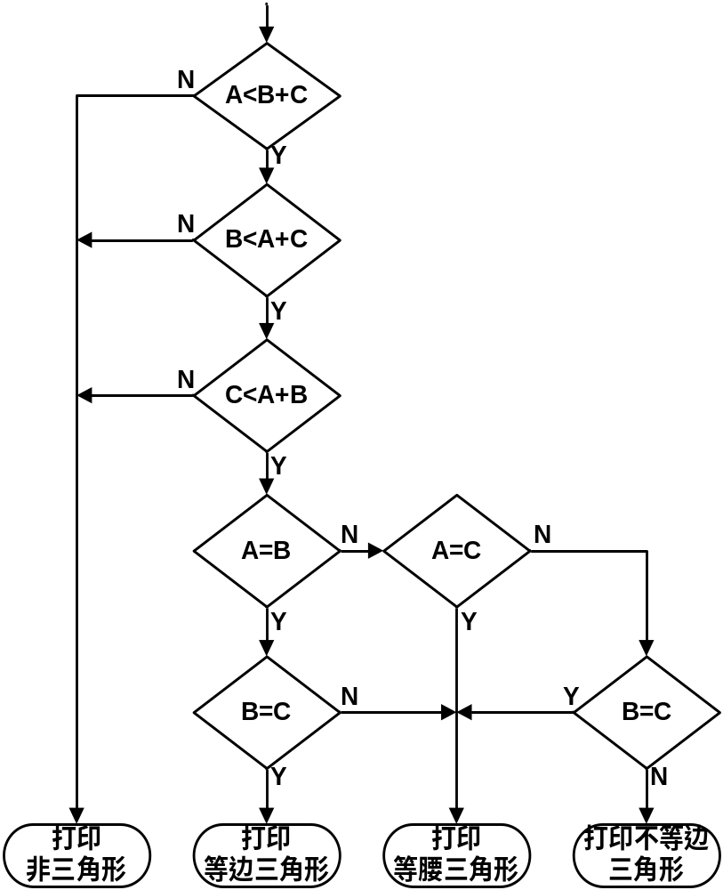
示例（1）
三角形分类程序
  程序读入三个整型数据值（A、B、C） ，表示三角形的三个边。按照等边、等腰、不等边和非三角形的要求，把它们分类输出
-软件工程讲义-
-<number>-

Slide 40
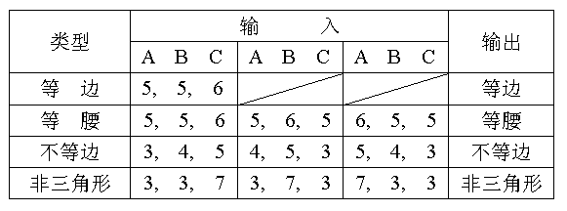
示例（2）：合理的用例输入数据
-软件工程讲义-
-<number>-

Slide 41
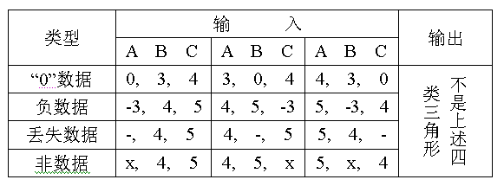
示例（3）：不合理的用例输入数据
这里还应该进行极大值和极小值的测试
-软件工程讲义-
-<number>-

Slide 42
(2). 边界值分析法
边界值分析方法是对等价类划分方法的补充。经验证明：使用正好等于、小于或大于边界值的数据，对程序进行测试，发现错误的概率比较大
所以，在设计测试用例时，应选择一些边界值，这就是边界值分析的测试技术
  例：输入三个正整数，表示三角形三个边。其中任意两个数之和应大于第三个数。如果使用等价划分，至少可以找出两个等价类：一个满足上述条件的合理等价类；一个两数之和不大于第三个数的不合理的等价类
  A=3,B=4,C=5；A=1,B=2,C=4
  但是，这里却忽视了极易出现的错误：如把A+B>C错误地写成A+B≥C，上述两组测试数据均无法发现。从此例可见边界值分析的必要性
  A=1,B=2,C=3 这组数据可以发现上述错误

Slide 43
(2). 边界值分析法
1）.如果输入条件规定了值的范围,则应取刚达到这个范围的边界的值,以及刚刚超越这个范围边界的值作为测试输入数据.
2）.如果输入条件规定了值的个数,则用最大个数,最小个数,比最小个数少1,比最大个数多1的数作为测试数据.
3）.如果程序的规格说明给出的输入域或输出域是有序集合,则应选取集合的第一个元素和最后一个元素作为测试用例.
4）.如果程序中使用了一个内部数据结构,则应当选择这个内部数据结构的边界上的值作为测试用例.
5）.分析规格说明, 找出其它可能的边界条件.

Slide 44
(3).因果图法
借助因果图，列出输入数据的各种组合与程序对应动作效果之间的阶段联系，构造判定表，由此设计测试用例。
  它利用条件与对应动作之间的逻辑关系，着重检查各输入条件的组合。例如：两个输入值的乘积超过了存储的限制，程序发生错误。等价划分和边界值分析，都不能发现这类错误。因为它们均未考虑输入情况的各种组合
  因果图的基本原理是通过画因果圈圈图把用自然语言描述的功能说明转换为判定表最后为判定表的每一列设计一个测试用例

Slide 45
(3).因果图法
因果图生成测试用例的步骤如下：
1).分析设计规格说明中的原因（输入条件或者输入条件等价类）、效果（输出可能性），对每个原因效果进行编号；
2).找出原因/效果之间的对应关系，画出因果图；
3).将因果图转换为判定表；
4).对判定表中每一列生成测试用例。

Slide 46
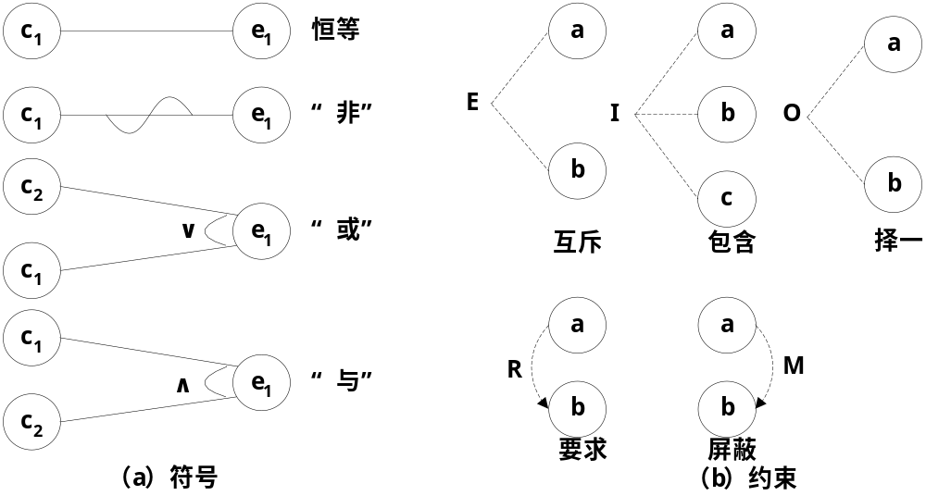
因果图的符号表示
-软件工程讲义-
-<number>-

Slide 47
示例（1）:电费帐单
例：定义四种原因：
  “1”住宅电表
  “2”工业电表
  “3”峰值用电量≥1000kwh
  “4”非峰值用电量≥1000kwh
根据不同原因组合，可排出下列效果：
  “101”按标准A收费
  “102”按标准B收费
  “103”按标准C收费
-软件工程讲义-
-<number>-

Slide 48
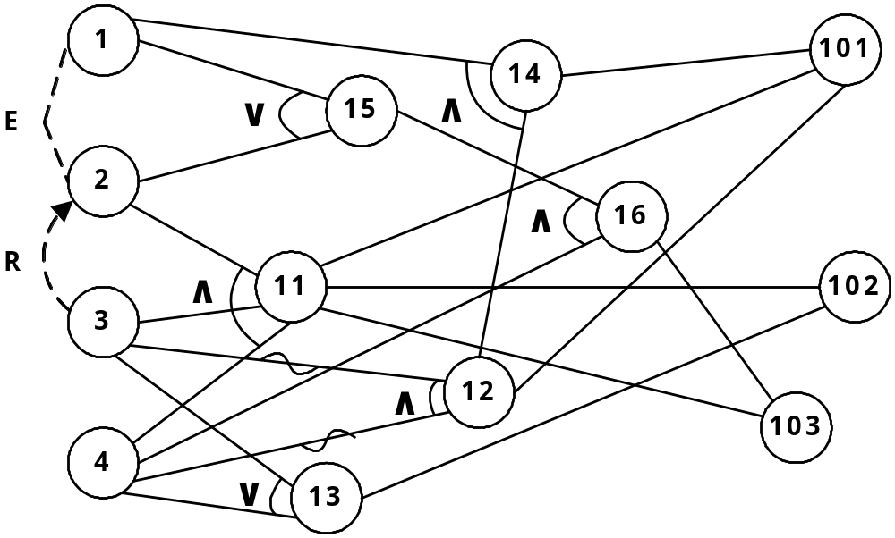
示例（2）：电费帐单因果图
-软件工程讲义-
-<number>-

Slide 49
(4).错误推测法
错误推测法基于经验和直觉，推测程序中所有可能存在的各种错误,从而有针对性的设计测试用例。
例如，如输入数据为0，或输出数据为0是容易发生错误的情形，因此可选择输入数据为0，或使输出数据为0的例子作为测试用例。
又如，输入表格为空或输入表格只有一行，也是容易发生错误的情况。可选择表示这种情况的例子作为测试用例。
再如，若两个模块间有共享变量，则要设计测试用例检查：当让一个模块去修改这个共享变量的内容后，另一个模块的出错情况等等 。

Slide 50
白盒测试技术
可以理解为基于代码的或程序执行路径的测试。
白盒测试还有多种叫法，如：
玻璃盒测试（Glass Box Testing）
透明盒测试（Clear Box Testing）
开放盒测试（Open Box Testing）
基于代码的测试（Code-Based Testing）
逻辑驱动测试（Logic-Driver Testing）。
测试人员进行白盒测试之前，必须清楚软件的内部逻辑结构和执行路径，然后根据它们展开测试的。

Slide 51
白盒测试技术(续)
白盒测试原则：
a. 保证模块中每一个独立的路径至少执行一次。
b. 保证所有判断的每一个分支至少执行一次。
c. 保证每一个循环都在边界条件和一般条件下至少执行一次。
d. 验证所有内部数据结构的有效性。
白盒测试技术：
(1)逻辑覆盖测试
它以程序的内部逻辑结构为基础, 设计如下测试用例：
  a. 语句覆盖
  b. 判定(分支)覆盖
  c. 条件覆盖
  d. 判定---条件覆盖
  e. 多重覆盖等

Slide 52
语句覆盖
要实现DoWork函数的语句覆盖，只需设计一个测试用例就可以覆盖程序中的所有可执行语句。
测试用例输入为：{ x=4、y=5、z=5 }
程序执行的路径是：abd
分析：
语句覆盖可以保证程序中的每个语句都得到执行，但发现不了判定中逻辑运算的错误，即它并不是一种充分的检验方法。例如在第一个判定((x>3)&&(z<10))中把“&&”错误的写成了“||”，这时仍使用该测试用例，则程序仍会按照流程图上的路径abd执行。可以说语句覆盖是最弱的逻辑覆盖准则。

Slide 53
判定(分支)覆盖
要实现DoWork函数的判定覆盖，需要设计两个测试用例。
测试用例的输入为：{x=4、y=5、z=5}；{x=2、y=5、z=5}
程序执行的路径分别是：abd；ace
分析：
上述两个测试用例不仅满足了判定覆盖，同时还做到语句覆盖。从这点看似乎判定覆盖比语句覆盖更强一些，但仍然无法确定判定内部条件的错误。例如把第二个判定中的条件y>5错误写为y<5，使用上述测试用例，照样能按原路径执行而不影响结果。因此，需要有更强的逻辑覆盖准则去检验判定内的条件。

Slide 54
判定(分支)覆盖（续）
说明：以上仅考虑了两出口的判断，我们还应把判定覆盖准则扩充到多出口判断（如Case语句）的情况。因此，判定覆盖更为广泛的含义应该是使得每一个判定获得每一种可能的结果至少一次。
6
2
7
10
1
5
3
8
4
9

Slide 55
条件覆盖
在实际程序代码中，一个判定中通常都包含若干条件。 条件覆盖的目的是设计若干测试用例，在执行被测程序后，要使每个判定中每个条件的可能值至少满足一次。
对DoWork函数的各个判定的各种条件取值加以标记。
对于第一个判定( (x>3)&&(z<10) )：
条件x>3 取真值记为T1，取假值记为-T1
条件z<10 取真值记为T2，取假值记为-T2
对于第二个判定( (x==4)||(y>5) )：
条件x==4 取真值记为T3，取假值记为-T3
条件y>5 取真值记为T4，取假值记为-T4

Slide 56
条件覆盖（续）
根据条件覆盖的基本思想，要使上述4个条件可能产生的8种情况至少满足一次，设计测试用例如下：
测试用例 | 执行路径 | 覆盖条件 | 覆盖分支
x=4、y=6、z=5 | abd | T1、T2、T3、T4 | bd
x=2、y=5、 z=15 | ace | -T1、-T2、 -T3、-T4 | ce
分析：上面这组测试用例不但覆盖了4个条件的全部8种情况，而且将两个判定的4个分支b、c、d、e也同时覆盖了，即同时达到了条件覆盖和判定覆盖。

Slide 57
条件覆盖（续）
说明：虽然前面的一组测试用例同时达到了条件覆盖和判定覆盖，但是，并不是说满足条件覆盖就一定能满足判定覆盖。如果设计了下表中的这组测试用例，则虽然满足了条件覆盖，但只是覆盖了程序中第一个判定的取假分支c 和第二个判定的取真分支d，不满足判定覆盖的要求。
测试用例 | 执行路径 | 覆盖条件 | 覆盖分支
x=2、y=6、z=5 | acd | -T1、T2、 -T3、T4 | cd
x=4、y=5、z=15 | acd | T1、-T2、 T3、-T4 | cd

Slide 58
判定(分支) /条件覆盖
判定/条件覆盖实际上是将判定覆盖和条件覆盖结合起来的一种方法，即：设计足够的测试用例，使得判定中每个条件的所有可能取值至少满足一次，同时每个判定的可能结果也至少出现一次。
根据判定/条件覆盖的基本思想，只需设计以下两个测试用例便可以覆盖4个条件的8种取值以及4个判定分支。
测试用例 | 执行路径 | 覆盖条件 | 覆盖分支
x=4、y=6、z=5 | abd | T1、T2、 T3、T4 | bd
x=2、y=5、z=15 | ace | -T1、-T2、 -T3、-T4 | ce

Slide 59
判定(分支) /条件覆盖（续）
分析：从表面上看，判定/条件覆盖测试了各个判定中的所有条件的取值，但实际上，编译器在检查含有多个条件的逻辑表达式时，某些情况下的某些条件将会被其它条件所掩盖。因此，判定/条件覆盖也不一定能够完全检查出逻辑表达式中的错误。
例如：对于第一个判定(x>3)&&(z<10)来说，必须x>3和z<10这两个条件同时满足才能确定该判定为真。如果x>3为假，则编译器将不再检查z<10这个条件，那么即使这个条件有错也无法被发现。对于第二个判定(x==4)||(y>5)来说，若条件x==4满足，就认为该判定为真，这时将不会再检查y>5，那么同样也无法发现这个条件中的错误。

Slide 60
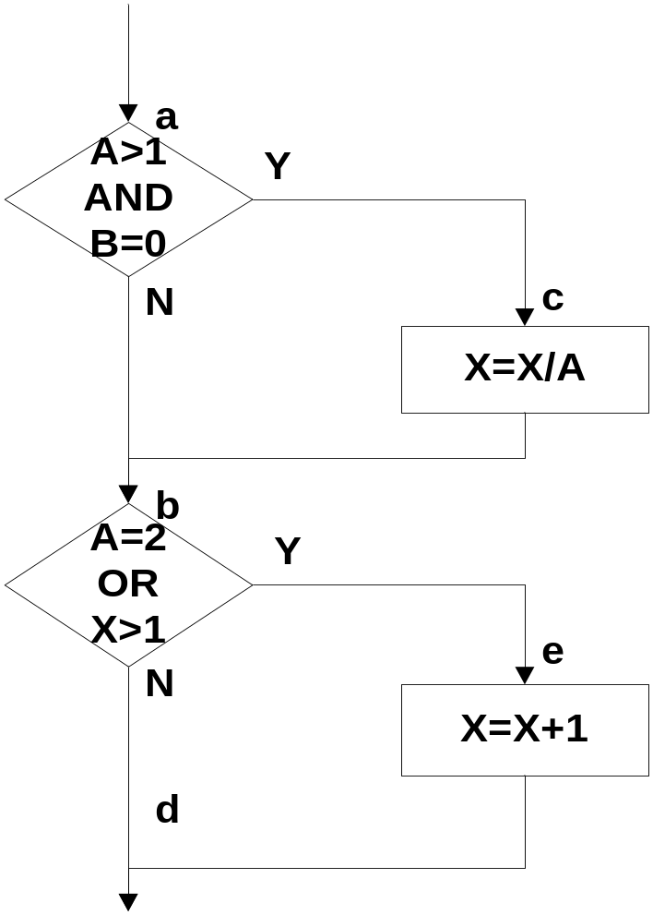
逻辑覆盖：示例
例：Pascal程序：
PROCEDURE（VAR A，B，X：REAL）
BEGIN
IF （A>1） AND （B=O）
THEN X:=X/A;
IF （A=2） OR （X>1）
THEN X:=X+1
END.
-软件工程讲义-
-<number>-

Slide 61
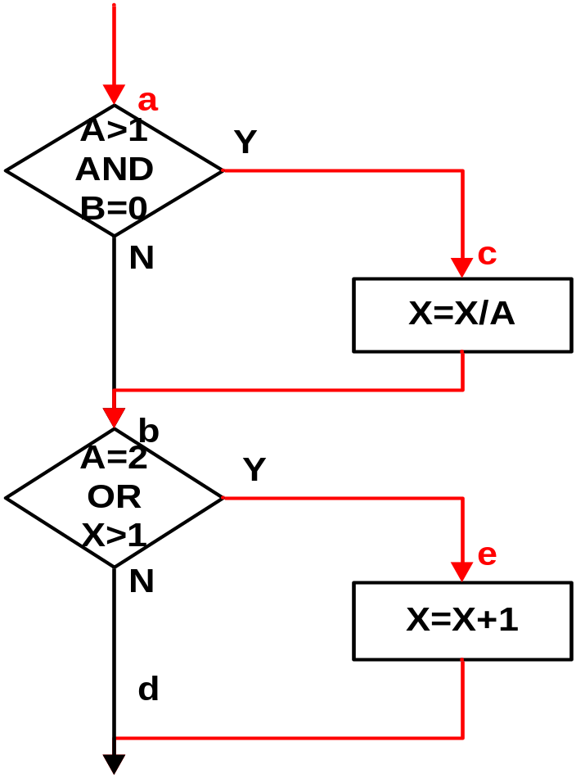
1.语句覆盖
设计的用例能使程序中的每条语句至少执行一次。
  如设计一条能通过路径ace的测试用例： A=2，B=0，X=3
-软件工程讲义-
-<number>-

Slide 62
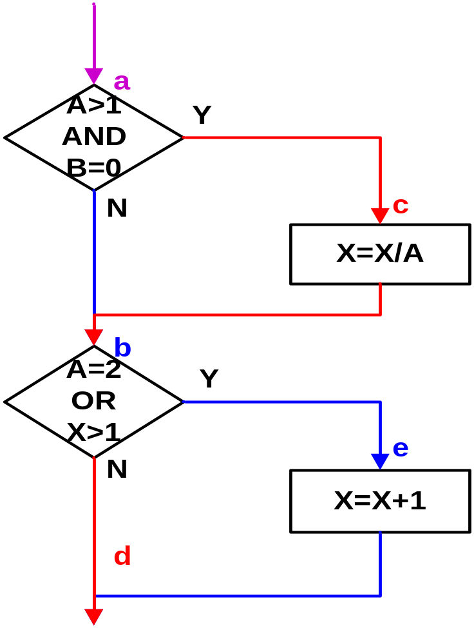
2.分支覆盖
使程序中每个分支至少有一次“真值”和一次“假值” ，或每个分支都至少通过一次。
  如能通过路径acd和abe；可选择以下两组数据:
  A=3, B=0, X=1（acd）
  A=2, B=1, X=3（abe）
-软件工程讲义-
-<number>-

Slide 63
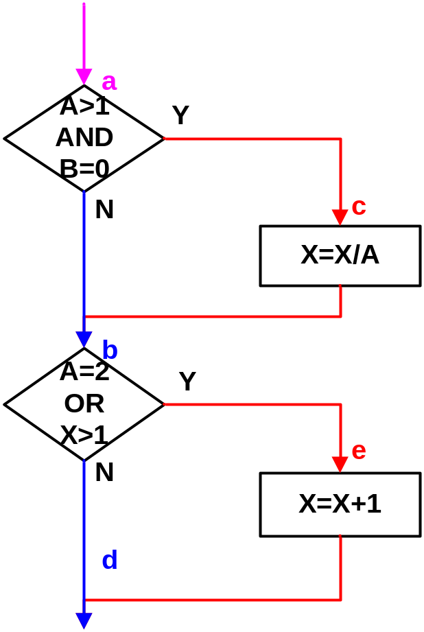
3.条件覆盖（1）
能使分支中的各个条件的所有可能的情况都至少执行一次
四个条件：
A>1,B=0,A=2,X>1
测试用例：
a点
A>1,A≤1,B=0,B≠0
b点
A=2,A≠2,X>1,X≤1
可选择以下两组数据：
A=2,B=0,X=4（ace）
A=1,B=1,X=1（abd）
-软件工程讲义-
-<number>-

Slide 64
条件覆盖（2）
条件覆盖的问题：
当测试语句为：
  IF（A AND B） THEN S 时，一般可设计两种测试用例：
    A为“真” ，B为“假” ；
    A为“假” ，B为“真”；
  但这两组测试用例，都不能使IF语句中的子句THEN S执行。
  有时候选择的两组数据，在满足条件覆盖的同时，也满足了分支覆盖。然而，这只是一种巧合
-软件工程讲义-
-<number>-

Slide 65
4.分支/条件覆盖（1）
为解决上述问题，提出了分支/条件覆盖
这种覆盖所要求的测试用例，是使分支中的每个条件的所有结果至少出现一次，同时使各分支本身的所有可能结果也至少出现一次
  在条件覆盖中选择的两组数据：
  A=2，B=0，X=4
  A=1，B=1，X=1
  是满足分支/条件覆盖要求的
分支/条件覆盖好像是测试了所有条件的所有结果，实际上并非如此。因为大多数计算机不能用一条指令对多个条件进行判定，而必须把源程序中的多个条件的判定分解为几个简单的判定。所以彻底的分支/条件测试覆盖，应使每一个简单判定的所有可能结果都至少真正出现一次
-软件工程讲义-
-<number>-

Slide 66
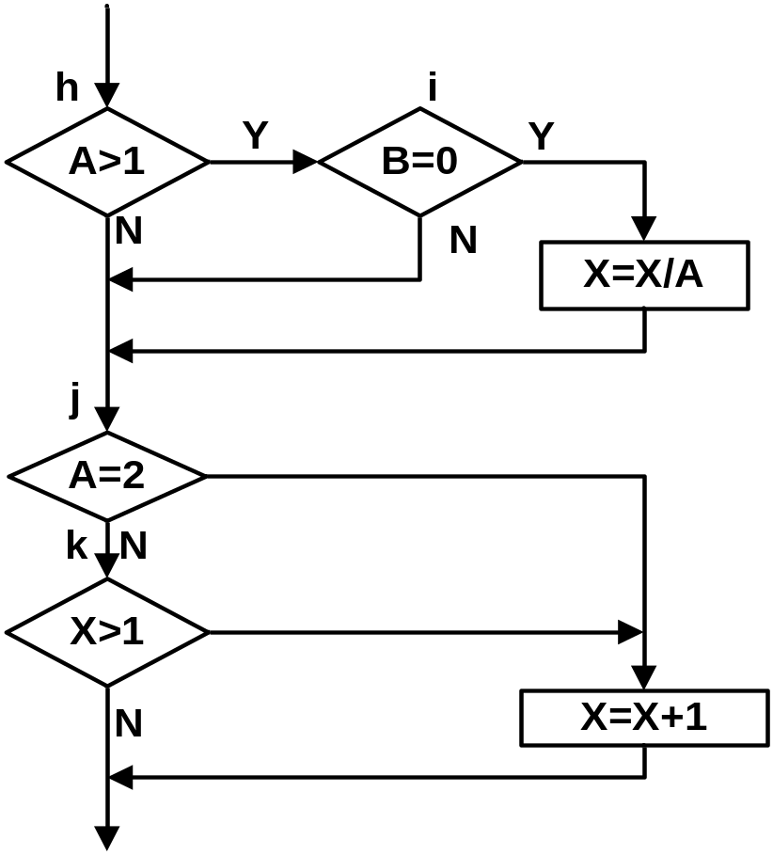
分支/条件覆盖（2）
上例流程图经编译产生的目标程序流程图
-软件工程讲义-
-<number>-

Slide 67
分支/条件覆盖（3）
分支/条件覆盖中的两组测试数据均不可能使目标程序中的简单判定得到所有可能的结果分支覆盖测试数据：
A=3,B=0,X=1
A=2,B=1,X=3
它们不能使判定h为“假” ，也不能使判定k为“真”
条件覆盖测试数据：
A=2,B=0,X=4
A=1,B=1,X=1
不能使判定i为“假” ，也不能使判定k为“真” 。
这是因为在“与”或“或”的逻辑表达式中，某些条件掩盖了其它条件。如在“与”的逻辑表达式中，若某一条件为“假” ，则这个表达式中随后的几个条件就不再进行检查了
-软件工程讲义-
-<number>-

Slide 68
5.多重覆盖（1）
这是鉴于分支/条件覆盖存在的问题提出的，是使各判定中条件的所有可能组合都至少出现一次
只要满足了多重覆盖，就一定满足分支、条件和分支/条件覆盖
要满足多重覆盖，设计的测试用例就必须满足以下八种组合：
（1）A>1,B=0； （5）A=2,X>1 ；
（2）A>1,B≠0； （6）A=2,X≤1；
（3）A≤1,B=0； （7）A≠2,X>1；
（4）A≤1,B≠0； （8）A≠2,X≤1。
注意：第二个IF语句的四种组合（（5）-（8）），其中X值在该IF语句之前已经过计算，所以必须算出入口处相应的输入值X
-软件工程讲义-
-<number>-

Slide 69
多重覆盖（2）
要测试上述八种组合结果可采用以下四组数据：
A=2，B=0，X=4 覆盖（1） 、（5） ；
A=2，B=1，X=1 覆盖（2） 、（6） ；
A=1，B=0，X=2 覆盖（3） 、（7） ；
A=1，B=1，X=1 覆盖（4） 、（8） 。
上例程序中，有四条路径，这里有四组测试用例，这仅仅是巧合。实际上，这四组测试数据并没有覆盖每一条路径。如acd就未能走过
-软件工程讲义-
-<number>-

Slide 70
白盒测试技术(续)
循环测试
注重循环结构的有效性。存在三种循环测试
a. 简单循环测试。
b. 嵌套循环测试。
c. 串接循环测试。
基本路径测试
基本思想是：以软件过程性描述为基础，通过分析它的控制流程计算复杂度，导出基本路径集合，并设计一组测试用例，确保程序中的每个语句至少执行一次，每条路径都通过一次。

Slide 71
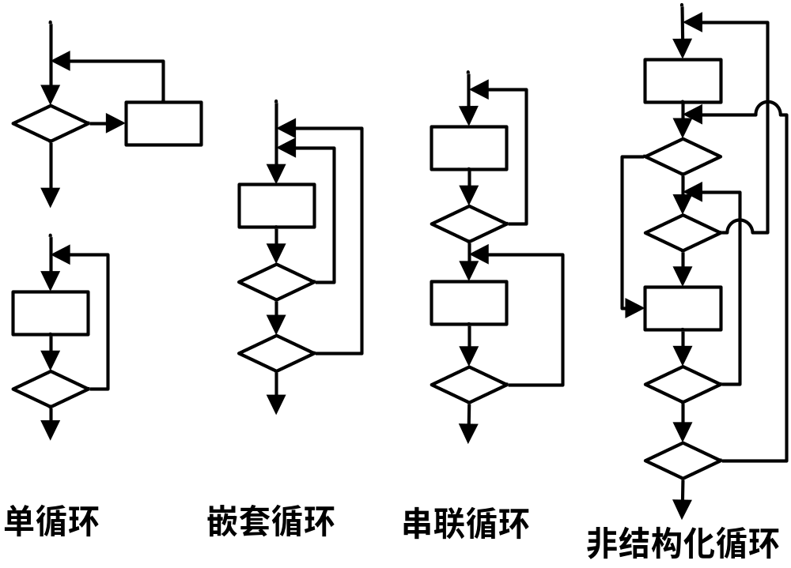
循环覆盖
主要用来检查循环构造们的有效性。可分四类：
-软件工程讲义-
-<number>-

Slide 72
简单循环
简单循环（simple loops）可用下面测试集：
  （1）跳过整个循环
  （2）只通过循环一次
  （3）通过循环两次
  （4）通过循环m次，其中m<n
  （5）通过循环n-1、n、n+1次
-软件工程讲义-
-<number>-

Slide 73
嵌套（串接）循环
如果把单循环的测试方法扩展到嵌套循环（nested loops） ，那么可能的测试次数会随着嵌套层次数的递增而呈几何级数增长，这是一个不实际的测试次数
Beizer提出了一种有利于减少次数的方法：
  （1）从最内层的循环开始，将其它循环设为最小值。
  （2）保持外层循环处于它的最小重复参数（循环计数器）值，对最内层进行单循环测试增加其它范围以外或排斥（excluded）值的测试。
  （3）从里向外进行下一层的循环测试，但仍要保持所有外层循环处于最小值，而其它嵌套循环处于一般值。
  （4）照此进行，直到所有循环测试完毕
-软件工程讲义-
-<number>-

Slide 74
串联循环
如果串联循环（concatenated loops）的每个循环相互独立，则可用单循环方法测试。如果，两个循环串联，而且循环1的循环计数器是循环2的初始值，则它们是非独立的。当循环不是独立时，可采用嵌套循环的测试方法来进行
非结构化循环，如果可能，这类循环应采用结构化的构造来重新设计
-软件工程讲义-
-<number>-

Slide 75
【例9-3】假设一个程序需要3个整数型的输入数据，计算机的字长为16位，则每个整数可能取值的个数有216。3个输入数据的排列组合数为216×216×216个，
216×216×216≈3×10 ¹⁴
这就是说，这个程序执行的次数达到了3×10 ¹⁴
，才能做到有穷测试。如果程序每执行1次需要1毫秒，那么也需要运行10 000年时间。若将无效的和错误的数据输入也计算在内，则程序的运行时间还要长。一万年太久，谁受得了这种测试！
那么，对于这种程序，到底该怎么测试呢？比较好的办法是以静态代码测试为主，即用“顺序、选择(if-then-else)、循环(do-while或do-until)”3种基本结构，一行一行地分析测试其源程序，因为静态代码测试能发现约60%的错误。与此同时，以白盒子测试为辅，选择几条典型的程序路径进行测试。

Slide 76
白盒测试技术(续)
白盒测试的优点是：
迫使测试人员去仔细思考软件的实现。
可以检测代码中的每条分支和路径。
揭示隐藏在代码中的错误。
对代码的测试比较彻底。
白盒测试的缺点是：
无法检测代码中遗漏的路径和数据敏感性错误。
不验证规格的正确性。

Slide 77
灰盒测试
在白盒测试中交叉使用黑盒测试的方法；在黑盒测试中交叉使用白盒测试的方法。灰盒测试就是这类介于白盒测试和黑盒测试之间的测试。
宏观上用黑盒子测试，微观上用白盒子测试，测试员用黑盒子测试，程序员用白盒子测试，这就是常用的测试方法。

Slide 78
通过测试
简单说就是验证软件至少能做什么，而不会考验其能力有多强。把握这个思想，设计通过测试的测试案例时，就是设计最通常的数据，能证明其正确实现了某个功能就可以，不用挖空心思给出破坏性数据。
失败测试
纯粹是为了验证软件在某一条件下，是否会出现异常、停止工作等现象而进行的测试。所以做失败测试时，设计的测试用例叫做失败测试用例，执行失败测试用例的过程，叫做失败测试或者叫做迫使出错测试。进行失败测试的指导思想，是找出软件薄弱环节，蓄意攻击（病毒程序就是比较好的失败测试用例！）。

Slide 79
负载/压力测试
一方面，可以通过减少软件需要的资源（内存、磁盘空间、网络资源等），来测试出软件运行的最低配置或最低资源需求；另一方面，可以正常提供软件需要的资源，但是通过不断加重软件要处理的任务，来测试软件在正常配置下能够具有的能力指标。
在软件测试V模型中，按照测试过程又可以分出单元测试、集成测试、系统测试和验收测试四种测试类型。

Slide 80
易用性测试
易用性涉及的范围也比较广，例如安装易用性、功能易用性、界面易用性，甚至是针对听力、视觉、运动和认知有缺陷的客户，软件体现出的易用性等等。
边界值测试
专门针对软件需要从外界（客户、接口程序）获取数据的地方，提供数据的边界值，验证程序是否对边界值进行正确或合理的处理。

Slide 81
兼容性测试
可以测试软件与软件之间的兼容性。例如软件与操作系统、数据库、中间件、浏览器和其他支撑软件的兼容性，同一软件不同版本之间的兼容性，同一类软件对不同数据格式的兼容性等等。
还可以测试软件与硬件之间的兼容性。例如软件与CPU、主版、显卡、声卡等硬件的兼容性。进行兼容性测试时，需要对软硬件环境有一个规划，是购买软硬件建立测试实验室，还是临时租用。如果选择成立专门测试实验室，那么对实验环境的规划、维护、分配和管理也很重要。

Slide 82
回归测试
在软件发生修改之后，重新执行原有已经执行过的测试用例，以保证修改的正确性，为此目的开展的测试工作称为回归测试。
理论上，任何时候更改软件后，都可以进行回归测试，验证以前发现和修复的错误是否在新软件版本上再现，但是实际测试过程中，只有软件版本相对稳定后，执行回归测试的可行性和效率才最高。

Slide 83
Alpha测试
有开发人员或者测试人员在场，客户在开发环境下使用软件，也称为受控测试。实际工作中，客户也可以由公司内部的员工充当，但不能由程序员或者测试人员。进行Alpha测试，主要是保证软件发布之前，从客户（非软件专业人员）的角度再试图发现一些潜在的bug。
Beta测试
所谓Beta测试，就是将软件的Beta版本交给大量典型客户，由他们从客户的角度出发，在实际环境中使用软件（没有开发人员和测试人员做指导）。软件开发商搜集客户的反馈信息后，对Beta版本进行改进，改进后再由测试部门进行回归测试，通过后对外发布正式版本。

Slide 84
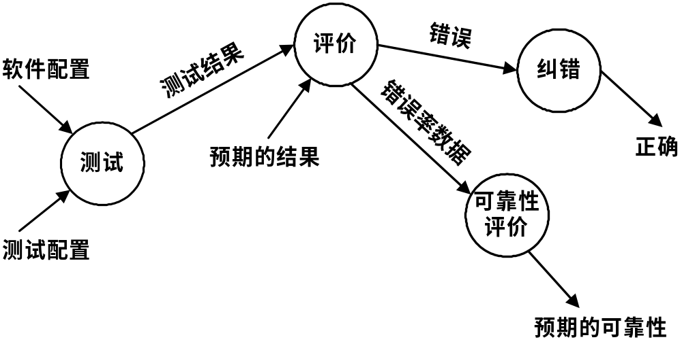
9.2.7 软件测试的过程和步骤
（一）软件测试过程
-软件工程讲义-
-<number>-

Slide 85
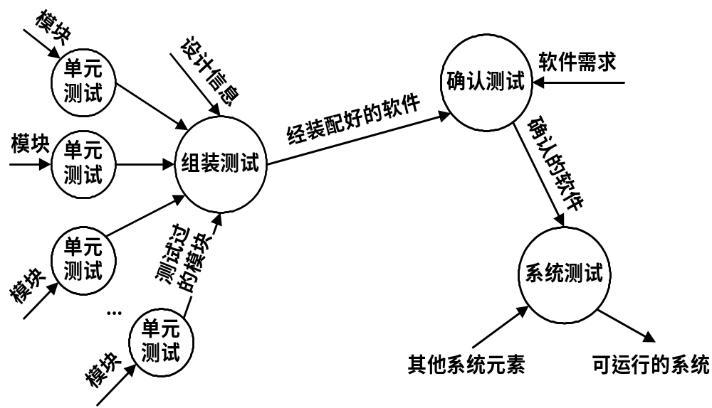
（二）软件测试步骤
-软件工程讲义-
-<number>-

Slide 86
（三）单元测试
单元测试（unit testing）
  检查软件设计的最小单元（模块） ，是以详细过程设计为依据，对重要的控制路径进行测试，用以发现逻辑结构中的错误。单元测试主要使用白盒子测试、多个模块可以同时平行测试。
  单元测试是针对模块的，它不是一个独立的程序。因此，模块自己不能运行，要靠其它部分来调用或驱动。这样就要为每个单元测试模块设计两个软件：驱动（driver）程序和连接（stub）程序
-软件工程讲义-
-<number>-

Slide 87
（四）组装测试
组装测试（integration testing）
  它是以结构设计文档为依据，把巳通过单元测试的模块装配在一起时进行测试，主要用以发现与接口相关的错误
  组装测试是用于软件装配的一种系统化的技术。它有自顶向下结合和自底向上结合两种测试方法。自顶向下的结合又可分为先深度后宽度的方法和先宽度后深度的方法。自顶向下和自底向上两种方法相比较，一种方法的优点是另一种方法的缺点
-软件工程讲义-
-<number>-

Slide 88
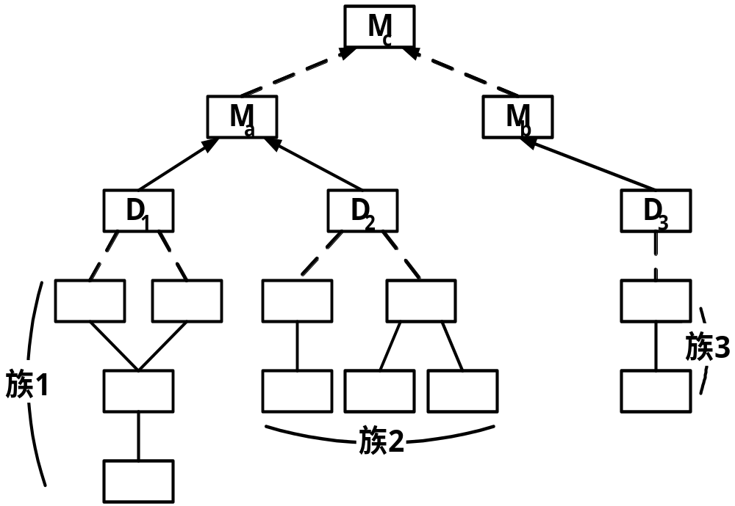
示例：自顶向下和自底向上
-软件工程讲义-
-<number>-

Slide 89
集成测试
集成测试是组装软件的系统测试技术，按设计要求,把通过单元测试的各个模块组装在一起之后, 进行综合测试, 以便发现与模块接口有关的各种错误。
集成测试的方法可以分为：
A. 非增量式系统集成。
B. 增量式系统集成。即一个个模块逐步接入系统并进行测试，也就是模块一边接入系统一边测试，使系统逐步扩大最后得到一个完整的系统。
可以采用AB两种方法的结合。

Slide 90
（五）确认测试
确认测试（validation testing）
  它是以软件需求规格说明文档为依据，用以检查软件功能与用户需求是否一致
  确认测试另一项重要工作就是对软件配置进行评审，其目的在于保证软件配置的所有程序和文档正确、完整，而且两者要一致
-软件工程讲义-
-<number>-

Slide 91
（六）验收测试
验收测试（acceptance tests）不是由系统开发者，而是由最终用户实施，用以保证所有需求有效
  α测试是一个用户以开发者的身份来实施。在通常设置的情况下使用软件，开发者通过用户来观察所开发的软件，记录下发生的错误和使用问题。α测试是在一个受控环境下进行的
  β测试是软件的最终用户，以一个或多个用户的身份进行。与α测试不同的是开发者一般不在现场。因此，β测试是软件不在开发岩者控制的环境下“活的”应用。用户记录下存在β测试过程中遇到的所有问题，并在规定时间间隔内，把这些问题通知开发者。开发者根据β测试中发现的问题，必须做出相应的修改，然后才能给用户准备发布的软件产品
-软件工程讲义-
-<number>-

Slide 92
（七）系统测试（1）
系统测试（system testing）
  软件只是计算机系统的一个元素，软件最终要与其它系统元素相结合，进行各种集成（integration）测试（主要发现各元素间的接口问题）和确认测试（主要发现系统功能问题）
  这些软件工程过程工作范围以外的测试不是由软件开发者来实施的，但是软件开发者在软件设计和测试过程中所采取的步骤，会极大的改善软件在系统中（特别是大型系统）集成功能的可能性
-软件工程讲义-
-<number>-

Slide 93
系统测试（2）
系统测试中出现的典型问题：是相互指责。为了避免这种无意义的“扯皮” ，软件工程人员名应该预见到这些可能的“接口”问题。为了找出问题所在可采取以下措施:
  （1）设计错误-处理路径，测试可能来自系统其它元素的所有信息。
  （2）进行一组测试，模拟错误数据或在软件接口处其它可能的错误
  （3）如果指责出现，可以记录下测试的结果作为“证据” 。
  （4）参与系统测试计划的制定和设计，以保证软件能得到充分的测试
系统测试实际上是一系列不同的测试。其主要目的是：充分的运行基于计算机的系统。虽然，每种测试都有自己的目的，但所有工作都应该用来验证所有系统元素己经恰当地被集成，而且完成了所分配的功能
-软件工程讲义-
-<number>-

Slide 94
系统测试类型（1）
1.恢复测试（recovery testing）
  许多基于计算机的系统，如果发生故障，系统必须能从故障中恢复过来，并在预定的时间间隔内重新开始工作
  在某些情况下，一个系统必须能容忍故障，即处理故障必须不会导致整个系绝功能的终止。在另外一些情况下，一个系统的故障必须能自己在巳确定的时间间隔内，或在严重的经济损失发生前被改正
  恢复测试是一种系统测试。它以不同的方式强使软件出现故障，用来验证软件能否恰当地完成恢复。如果，恢复是自动的（由系统自身完成） ，则重新初始化、检测点设置、数据恢复，以及重新启动等都是对其正确性的评价。如果恢复需要人员干预，则要估算出修复的平均时间，以便确定它是否能在可接受的限制范围以内
-软件工程讲义-
-<number>-

Slide 95
系统测试类型（2）
2.安全性测试（security testing）
  任何管理敏感信息或产生能够导致基于计算机系统非正常伤害活动，都是一种非正常或非法的侵入目标。侵入可以包括很宽的活动范围：可以看似游戏，实则企图侵入系统的窃贼；也可以是为报复而侵入的不满意雇员；还可以是为个人非法牟利而侵入的不诚实小人
  安全性测试就是试图去验证建立在系统内的预防机制，以防止来自非正常的侵入。也即不仅必须保证对来自正面的袭击不受伤害，而且必须保证对来自侧面或背面的袭击也不受伤害
  在安全性测试过程中，测试者应扮演期望侵入系统的个人角色，可充当任何角色。可以通过外部书写的方式得到口令；可以用用户设计的软件去破坏巳构造好的任何防御的袭击系纥；可以破坏系统使其不能为他人服务；可以跳过侵入的恢复过程，而故意使系统出错；也可以跳过找出系绝的入口钥匙，而放过看到的不安全数据，等等。
  因此，为了安全测试能侵入系纥，必须给出足够的时间和资源。系统设计者的角色为了能侵入系统所需的开销，可能要比所得到的信息的价值
-软件工程讲义-
-<number>-

Slide 96
系统测试类型（3）
3.强度测试（stress testing）
  在先前的测试步骤中，正常的程序功能和性能都已得到充分的评价。强度测试则是对付那些非正常情况下的程序测试，看一看程序允许在什么样的极端情况下仍不会出现错误！
  强度测试是在要求一个非正常数量、频率或容量资源方式下运行一个系统。如：
    （1）当平均每秒出现1个或2个中断的情况下，用每秒出现10个中断对程序进行测试。
    （2）把输入数据的数量提高一个数量级来测试输入功能会如何响应。
    （3）运行需要最大内存或其它资源的测试用例。
    （4）在虚拟操作系统中，可以设计产生多次反复的测试用例。
    （5）对磁盘驻留数据设计产生过渡搜索的测试用例。
  总之，测试者应想办法破坏程序。
-软件工程讲义-
-<number>-

Slide 97
系统测试类型（4）
4.性能测试（performance testing）
  对于实时和嵌入式系统，其软件虽然能提供所需功能，但却不符合性能要求，这是不能接受的。性能测试就是测试软件在被组装进系统的环境下运行时的性能
  性能测试应覆盖测试过程的每一步。即使在单元层，单个模块的性能也可以通过白盒子测试来评价，而不是等到所有系统元素完全组装后，再确定系统的实际性能
  性能测试有时是与强度测试联系在一起的，常常需要硬件和软件的测试设备。也即通常需要在严格的方式下不变量资源的利用率（如处理器的周期）外部测试设备可以监控运行时间间隔，记录它们发生的事件（如中断） ，以及存在有规律的样机的状态。通过测试设备系统，测试者可以发现导致降级和系统可能故障的情况
-软件工程讲义-
-<number>-

Slide 98
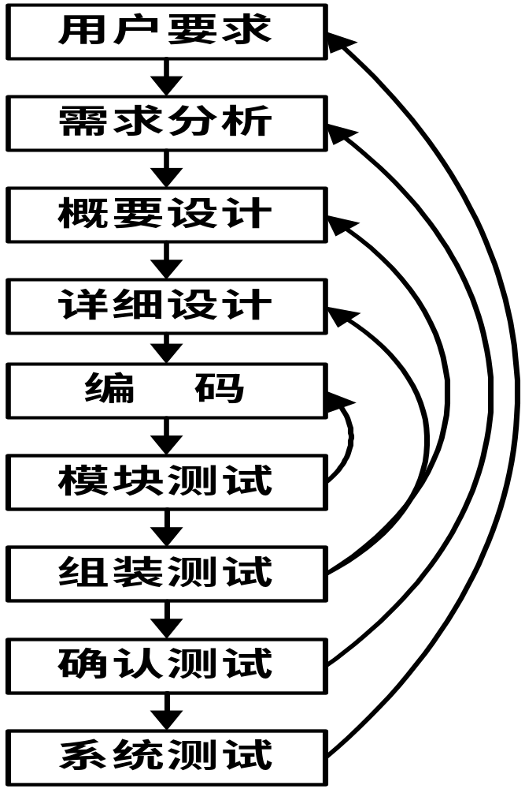
测试与开发的关系
-软件工程讲义-
-<number>-

Slide 99
9.2.8 软件质量定义与软件测试标准
国标GB/T 6583-ISO8404文件在《质量管理与质量保证术语》中对质量的定义是“反映实体满足明确的和隐含的需要的能力的特性的总和”。
国标GB/T 18905-ISO 14598文件在《软件工程产品评价》中，质量定义为“实体特性的总和，满足明确或者隐含要求的能力”。
通俗的讲，软件质量的好坏，就是看软件产品和需求说明书（关于产品功能、性能和接口的明确描述以及隐含要求）的符合程度。完全符合是最好的，少了也不好，多了也不好。

Slide 100
软件测试相关的标准
标准名称 | 标准的主要内容
GB/T 18905.1-2002（ISO/IEC 14598-1：1999） | 软件工程 产品评价
GB/T 16260－1996（ISO/IEC 9126：1991） | 信息技术 软件产品评价 质量特性及其使用指南
GB/T 17544－1998（ISO/IEC 12119：1994） | 信息技术 软件包 质量要求和测试
GB/T 9388－88 | 计算机软件测试文件编制规范
GB/T 15532－1995 | 计算机软件单元测试

Slide 101
9.2.9 软件测试工具
目前，自动化软件测试工具本身已经初步形成了软件领域的一个产业。
只有单元测试的自动化测试工具，在IT企业比较常用。
IT企业的测试部门，不要对商业测试工具抱太大期望，还要设计与开发自己的测试工具。

Slide 102
9.2.10 软件测试文档
软件测试文档包括两部分：被测试文档和测试文档。
提供给客户的所有文档都要经过测试，从这个角度考虑，被测试的文档还可能包括联机帮助文档、样例、模板、常见问题解答、市场宣传材料、授权/注册登记表、客户许可协议，以及包装文字、图片、标签、不干胶条等等。
文档测试工作看似简单，但是容易被忽略。仔细分析起来，很多软件问题都是由于文档描述不清楚或有歧意造成的。文档和代码同样重要！好的文档可以复现代码！提供各种文档模板是提高文档质量的有效方法。

Slide 103
9.2.11 OO软件测试 *
OO软件测试的主要目标与传统软件测试一样，用最小的投入发现最大限度存在的错误。但由于OO软件的特殊性质，所以OO测试的内容、策略和方法却不完全相同:
  （1）OOA和OOD的评审与传统软件SA、SD相同，应给出相应的评审检查表
  （2）OOP后单元和组装测试策略必须作相应的改变
  （3）测试用例设计必须能够说明OO软件特有的性质
-软件工程讲义-
-<number>-

Slide 104
一、评审（OOA、OOD）
因为OOA、OOD阶段所建立的OOA、OOD模型不能执行，所以每次迭代之后一定要进行评审：
  1.正确性（correctness）
    OO开发模式为演化（重复迭代）性质，即系统的初期为非形式表示，以后发展为类的细节模型、类的连接和关联、系统设计和配置，以及对类的设计（通过消息组成对象连接模型） 。每一阶段都要进行评审
    正确性主要在分析和设计模型表示所使用的符号、语法是否正确？语义是否正确（即模型与真实世界领域是否一致） ？以及类的关联（实例间的联系）是否正确的反映了真实世界对象间的关联？
  2.一致性（consistency）
    由于演化性质，OOA、OOD模型（包括分析设计和编码层次（类、属性、操作、消息））不仅要正确，而且要一致
-软件工程讲义-
-<number>-

Slide 105
二、测试：1.单元测试（1）
与传统软件单元（模块）不同，OO中的单元是类。每个类都封装了属性（数据）和管理这些数据的操作（也被叫为方法或服务） 。一个类可以包含许多不同的操作，一个特殊的操作可以出现在许多不同的类中
传统的单元测试只能测试一个操作（功能）
而OO单元测试中，一个操作功能只能作为一个类的一部分，类中有多个操作（功能） 。因此，就要进行多个操作的测试
另外，父类中定义的某个操作被许多子类继承。但在实际应用中，不同子类中某个操作在使用时，又有一些细小的不同。所以还必须对每个子类中某个操作进行测试。
-软件工程讲义-
-<number>-

Slide 106
单元测试（2）
传统软件的单元测试主要关注模块的算法细节和模块接口间流动的数据；OO软件的类测试是由封装在类中的操作和类的状态行为驱动的
类的测试使用多种方法：基于故障的测试、随机测试和分割测试等。每一种方法都要检查封装在类中的操作，即设计的测试序例（用例）要保证相关的操作被检查到。因为，类的属性值表示类的状态，由此来确定被检查的错误是否存在
-软件工程讲义-
-<number>-

Slide 107
5.5 单元测试举例
1、如何使用VC6进行单元测试
产品类：
class CMyClass
{
public:
int Add(int i, int j);
CMyClass();
virtual ~CMyClass();
private:
int mAge; //年龄
CString mPhase; //年龄阶段，如"少年"，"青年"
};

Slide 108
建立对应的测试类CMyClassTester，为了节约编幅，只列出源文件的代码：
void CMyClassTester::CaseBegin()
{
//pObj是CMyClassTester类的成员变量，是被测试类的对象的指针，
//为求简单，所有的测试类都可以用pObj命名被测试对象的指针。
pObj = new CMyClass();
}
void CMyClassTester::CaseEnd()
{
delete pObj;
}
测试类的函数CaseBegin()和CaseEnd()建立和销毁被测试对象，每个测试用例的开头都要调用CaseBegin()，结尾都要调用CaseEnd()。

Slide 109
接下来，我们建立示例的产品函数：
int CMyClass::Add(int i, int j)
{
return i+j;
}
和对应的测试函数：
void CMyClassTester::Add_int_int()
{
}
把参数表作为函数名的一部分，这样当出现重载的被测试函数时，测试函数不会产生命名冲突。

Slide 110
添加测试用例：
void CMyClassTester::Add_int_int()
{
//第一个测试用例
CaseBegin();{ //1
int i = 0; //2
int j = 0; //3
int ret = pObj->Add(i, j); //4
ASSERT(ret == 0); //5
}CaseEnd(); //6
}
第1和第6行建立和销毁被测试对象，所加的{}是为了让每个测试用例的代码有一个独立的域，以便多个测试用例使用相同的变量名。
第2和第3行是定义输入数据，第4行是调用被测试函数，这些容易理解，不作进一步解释。第5行是预期输出，它的特点是当实际输出与预期输出不同时自动报错，ASSERT是VC的断言宏，也可以使用其他类似功能的宏，使用测试工具进行单元测试时，可以使用该工具定义的断言宏。

Slide 111
示例中的格式显得很不简洁，2、3、4、5行可以合写为一行：ASSERT(pObj->Add(0, 0) == 0);但这种不简洁的格式却是我们推荐的，因为它一目了然，易于建立多个测试用例，并且具有很好的适应性，同时，也是极佳的代码文档，总之，我们建议：输入数据和预期输出要自成一块。
建立了第一个测试用例后，应编译并运行测试，以排除语法错误，然后，使用拷贝/修改的办法建立其他测试用例。由于各个测试用例之间的差别往往很小，通常只需修改一两个数据，拷贝/修改是建立多个测试用例的最快捷办法。

Slide 112
2、Junit
由 Erich Gamma 和 Kent Beck 编写的一个回归测试框架（regression testing framework），是Java 语言事实上的标准单元测试库 。
Junit测试是程序员测试，即所谓白盒测试，因为程序员知道被测试的软件如何（How）完成功能和完成什么样（What）的功能。Junit是一套框架，继承TestCase类，就可以用Junit进行自动测试了。 http://www.junit.org/
单元测试配置：
  使用eclipse＋myEclopse的简单配置；右键点击项目选择“属性”，在弹出窗口中到环境变量中添加junit.jar包，下一步就可以进行单元测试了；

Slide 113
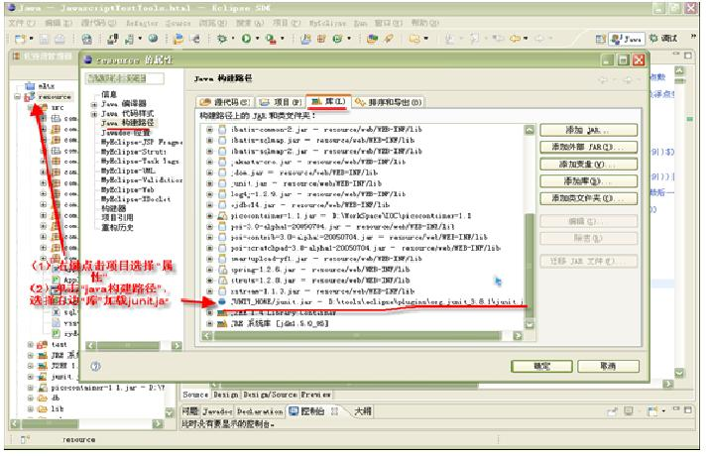

Slide 114
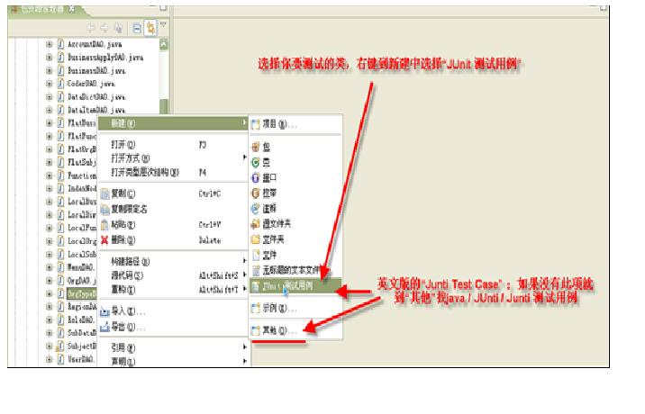
使用eclipse快速开发test Case：
如下图：右键选择你要测试的类，在新建中点击“JUnit测试用例”，

Slide 115
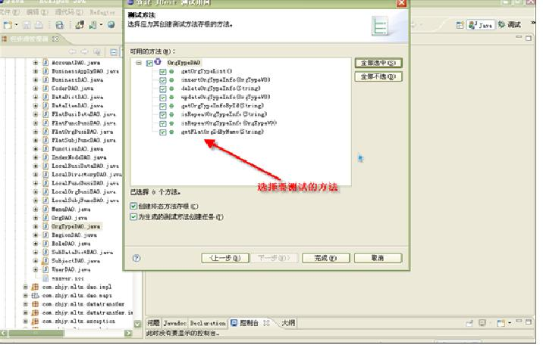
出对话框，配置测试名称和根目录，添加注释等，再点击“下一步”到下图

Slide 116
选择你要测试类中的方法，点击完成！便生成测试类的基本框架，如下代码，我们以对一个DAO类测试为例：
/*
* Copyright reserved 2005 by XXXXCo. Ltd.
* Author：Fu wei Date：2006-9-4
*/
import junit.framework.TestCase;
/**
* @author Fu wei
*/
public class OrgTypeDAOTest extends TestCase {
/**
* @param arg0
*/
public OrgTypeDAOTest(String arg0) {
super(arg0);
}
/*
* @see junit.framework.TestCase#setUp()
*/
protected void setUp() throws Exception {
super.setUp();
}
/*
* @see junit.framework.TestCase#tearDown()
*/
protected void tearDown() throws Exception {
super.tearDown();
}

Slide 117
/*
*主函数 * @param args
*/
public static void main(String[] args){
TestRunner.run(OrgTypeDAOTest .class);
}
/**
* {@link OrgTypeDAO#getOrgTypeList()} 的测试方法。
*/
public final void testGetOrgTypeList() {
fail("尚未实现"); // TODO
}
/**
* {@link OrgTypeDAO#insertOrgTypeInfo(com.zhjy.mltx.vo.OrgTypeVO)} 的测试方法。
*/
public final void testInsertOrgTypeInfo() {
fail("尚未实现"); // TODO
}
/**
* {@link OrgTypeDAO#deleteOrgTypeInfo(java.lang.String)} 的测试方法。
*/
public final void testDeleteOrgTypeInfo() {
fail("尚未实现"); // TODO
}
/**
* {@link OrgTypeDAO#updateOrgTypeInfo(com.zhjy.mltx.vo.OrgTypeVO)} 的测试方法。
*/
public final void testUpdateOrgTypeInfo() {
fail("尚未实现"); // TODO
}
/**
* {@link OrgTypeDAO#getOrgTypeInfoById(java.lang.String)} 的测试方法。
*/
public final void testGetOrgTypeInfoById() {
fail("尚未实现"); // TODO
}
/**
* {@link OrgTypeDAO#isRepeatOrgTypeInfo(java.lang.String)} 的测试方法。
*/
public final void testIsRepeatOrgTypeInfoString() {
fail("尚未实现"); // TODO
}
/**
* {@link OrgTypeDAO#isRepeatOrgTypeInfo(com.zhjy.mltx.vo.OrgTypeVO)} 的测试方法。
*/
public final void testIsRepeatOrgTypeInfoOrgTypeVO() {
fail("尚未实现"); // TODO
}
/**
* {@link OrgTypeDAO#getFlatOrgIdByName(java.lang.String)} 的测试方法。
*/
public final void testGetFlatOrgIdByName() {
fail("尚未实现"); // TODO
}
}

Slide 118
JUnit单元测试一共要注意一下几点：
（1）import junit.framework.TestCase 和 junit.textui.TestRunner；
（2）继承junit.framework.TestCase ；
（3）自行添加一个main方法 中调用TestRunner.run(测试类名.class);
（4）有一个调用super(String)的构造函数；
以上都是JUnit必有的特征，除以上外，我们发现有许多以test开头的方法，而这些方法正是我们要测试的方法，Junti测试其实采用的是断言的方式，只要我们在所有test开头中的方法对数据添加断言方法，同时提供很多断言的方法，

Slide 119
常用断言方法：
  assertEquals(“失败提示信息”,“期望数据”,“测试数据”)断言获取数据是否与所期望的相等
  assertNotNull(“失败提示信息”,“测试数据”)断言获取数据不为null，否则提示错误
  assertNull(“失败提示信息”,“测试数据”)断言获取数据是为null，否则提示错误
  assertTrue(“失败提示信息”,测试数据blooean值)断言获取数据是否为ture，否则提示错误fail(“失败提示信息”);此方法一般放到异常处，遇到此方法，测试将停止
  !assertSame("失败提示信息","期望数据","测试数据")断言获取数据是否与所期望的相同

Slide 120
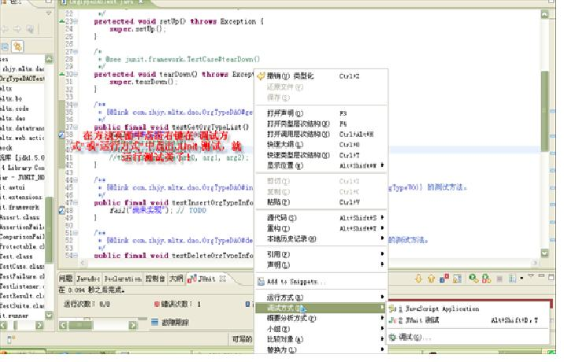
写完所有方法策略后，JUnit测试如下图：
在方法页面中点击右键在“调试方式”或“运行方式”中点击“JUnit 测试”，就运行测试类！

Slide 121
2.组装测试（1）
传统的软件层次模块间存在控制关系，而OO软件没有层次控制关系。所以，传统的自顶向下和自底向上的组装策略，在OO软件组装测试中就没有意义了
另外，每次组装一个操作进入一个类（传统软件的增量法） ，这在OO软件组装测试中是不够的。因为，组成类的各个成分之间存在着直接或间接的交互作用
-软件工程讲义-
-<number>-

Slide 122
组装测试（2）
OO测试的组装测试有两种不同的策略
  （1）基于线程测试（thread-based-testing）
    就是把合作对应一个输入或事件的类集合组装起来。也就是用响应系统的一个输入或一个事件的请求来组装类的集合，对每个线程都要分别进行组装测试。回归测试用以保证没有副作用。
  （2）基于使用测试（use-based-testing）
    就是按分层来组装系统。可以先通过独立类的测试，在独立类测试以后，下一个类的层次，叫从属类。从属类用独立类进行测试，这种从属类层的顺序测试，直到整个系统被构造。传统软件使用驱动程序和连接程序作为置换操作，而OO软件一般不用
  OO系统组装时，还必须进行类间合作的测试。类的合作测试与单个类测试相似，可用基于故障的测试、随机测试和分割测试来完成。另外，还可用基于脚本测试和行为模型导出的测试进行
-软件工程讲义-
-<number>-

Slide 123
3.确认测试
确认测试是在系统层测试，类间的联系细节消失了。与传统软件一样，OO软件确认测试主要也集中在用户可见活动和用户可识别的系统输出上。所以，OO软件也使用传统软件的黑盒子测试方法
确认测试大多使用基于脚本的测试，因而使用例成为确认测试的主要驱动器。使用用例可以从OOA中的对象-行为模型和事件流图导出
-软件工程讲义-
-<number>-

Slide 124
三、测试用例设计（1）
目前正处于形成阶段。
传统软件测试用例设计是从软件的输入-处理-输出（事件流）或各个模块的算法细节给出的；而OO软件测试用例则着眼于适当的操作序列，以实现对类的说明
黑盒子测试不仅适用传统软件，也适用OO软件测试。白盒子测试也用于OO软件类的操作定义。但OO软件中许多类的操作结构简明，所以有人认为在类层上测试可能要比传统软件中的白盒子测试方便。
事实是：OO测试用例设计蕴含OO概念，在OO测试量度中讲的五个特性：局域性、封装性、继承性、信息隐藏和对象的抽象。这些性质肯定会对测试用例设计带来额外的麻烦和困难
-软件工程讲义-
-<number>-

Slide 125
测试用例设计（2）
Berard提出了一些测试用例的设计方法：
  （1）每个测试用例应给予唯一的标识，并且还应与测试的类有明确的联系
  （2）测试目的应当明确
  （3）应当为每个测试用例开发一个测试步骤序列，这个列表应包含以下一些内容：
    1）列出所要测试对象的专门（状态）说明
    2）列出将要作为测试结果运行的消息和操作
    3）列出测试对象可能发生的例外情况
    4）列出外部条件（即为了正确对软件进行测试所必须有的外部环境的变化）
    5）列出为了帮助理解和实现测试所需要的附加信息
-软件工程讲义-
-<number>-

Slide 126
1.基于故障的测试（1）
基于故障的测试（fault-based testing）
  在OO软件中，基于故障测试具有较高的发现可能故障的能力。由于系统必须满足用户需求，所以基于故障测试要从分析模型开始，考察可能发生的故障。为了确定这些故障是否存在，可设计用例去执行设计或代码
  例：许多软件工程师在一些问题的边界上容易犯错误。如测试一个开平方操作，如为负数，则回答错误。这时可用一个近于0的负数或0本身来测试:
    错误：if（x>0）calculate-the-square-root（）
    正确：if（x>=0）calculate-the-square-root（）
-软件工程讲义-
-<number>-

Slide 127
基于故障的测试（2）
基于故障的测试也可以用于组装测试。组装测试可以发现消息联系中可能的错误。如错误地使用了操作或消息，以及不正确的引用等
为了确定由于操作（功能）引起的故障，必须检查操作的行为
这种方法也可用于属性测试，用以确定其对于性质不同类型的对象行为是否赋予了属性的正确值
基于故障测试的关键取决于设计者如何理解可能的错误！而在实际工作中，要求设计者做到这一点是不大可能的。所以，可用随机测试
-软件工程讲义-
-<number>-

Slide 128
2.基于脚本的测试（1）
基于脚本的测试（scenario-based testing）
  基于故障的测试，忽略了两种主要类型的错误：
    （1）不正确的需求规格说明
    （2）子系统间交互作用的不正确建立
  基于脚本的测试，主要用在用户需要做什么？而不是产品能做什么？即从用户任务（使用用例）中找出用户要做什么去执行
-软件工程讲义-
-<number>-

Slide 129
基于脚本的测试（2）
这种基于脚本测试，还可在一个单元测试情况下检查多个子系统。如考察一个文本编辑的基于脚本测试的两个测试用例：
  例1. 确定最终设计
    背景： 打印最终设计、读，并能从屏幕图象上发现一些不易见到，且让人烦恼的错误。其执行事件序列：
      1）打印整个文件
      2）移动文件修改某些页
      3）当某页被修改，就打印某页
      4）有时要打印许多页
    测试者希望发现：打印和编辑两个软件功能是否能够相互依赖，否则会发生错误
  例2. 打印一份新的副本
    背景：用户要求打印一份最新副本，打印时必须：
      1）打开文件
      2）打印文件
      3）关闭文件
    它是建立在一个早期任务完成的。现代编辑程序中都有这种功能，问题出在‘记忆’中是否满足用户所期望的要求
-软件工程讲义-
-<number>-

Slide 130
3.OO类的随机测试
OO类的随机测试（random testing）
  如果一个类有多个操作，这些操作（功能）序列有多种排列，而这种不变化的操作序列可随机产生。用这种可随机排列的序列来检查不同类的实例的生存史叫随机测试
  如一个银行信用卡的应用其中有一个类account。该account的操作有：open、setup、deposit、withdraw、balance、summarize、creditLimit和close。这些操作都可以用于计算。即使open和close有限制，所以仍有多种排列，而这种不同排列的操作序列因应用不同可随机产生。如account实例的最小生存史可包括以下操作：
    open+setup+deposit+［deposit、withdraw、balance、summarize、crediLimit］+withdraw+close。
  但这个最小测试序列仍可发生许多其它的行为。这些随机序列都可以用来检查不同类实例的生存史
-软件工程讲义-
-<number>-

Slide 131
4.类层次的分割测试
类层次的分割测试（partition testing），这种测试可以减少用完全相同的方式检查类测试用例的数目。这很像传统软件测试中的等价类划分测试一样
分割测试又可以分为三种：
    （1）基于状态的分割
    （2）基于属性的分割
    （3）基于类型的分割
-软件工程讲义-
-<number>-

Slide 132
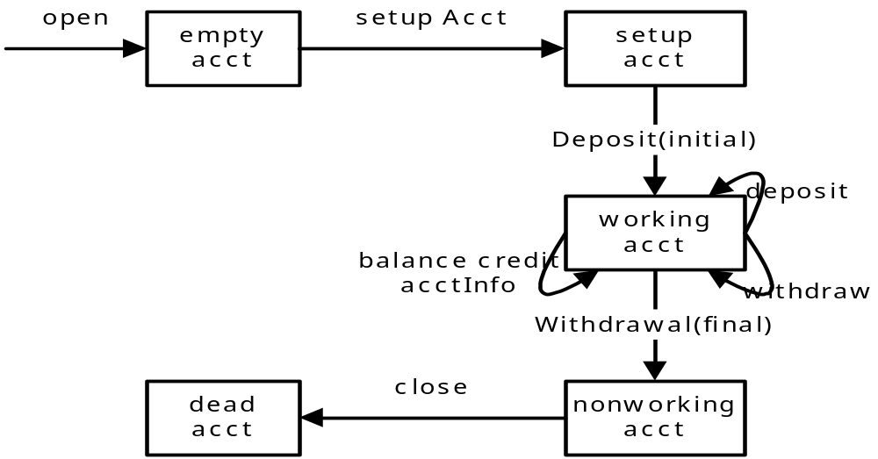
5.由行为模型导出的测试（1）
由行为模型（状态、活动、顺序和合作图）导出的测试
状态转换图（STD）就可以用来帮助导出类的动态行为的测试序列，以及这些类与之合作的那些类的动态行为测试序列。仍以account类为例。account类的STD：
-软件工程讲义-
-<number>-

Slide 133
由行为模型导出的测试（2）
这样设计的测试用例应当完成所有的状态转换，即操作序列应当能导致account类所有允许的状态进行转换
  测试用例1：
    open+setupAcct+deposit（initial）+withdraw（final）+close
  测试用例2：
    open+setupAcct+deposit（initial）+deposit+balance+credit+withdraw（final）+close
  测试用侧3：
    open+setupAcct+deposit（initial）+deposit+withdraw+acctinfo（information field） +withdraw（final）+close
  还可导出更多的测试用例，以保证类的所有行为都能被充分检查
-软件工程讲义-
-<number>-

Slide 134
9.3 测试流程和测试技术
软件测试流程可以分5步展开：
1. 理解、验证和分解需求；
2. 编写测试计划（包括测试设计）；
3. 执行测试；
4. 进行专项测试；
5. 编写测试报告。

Slide 135
如何分解需求？
分解原则：将用户需求分解为测试需求，将测试需求分解为测试用例。
分解需求举例：
以图书管理系统中读者网上登录这个功能点为例，需求说明书中这样描述：“核对网上注册姓名和网上注册口令，显示登陆成功或者登陆失败。”
好，首先理解、验证通过，现在分解需求。如表9-5所示。分解后的测试功能点的集合，就是测试需求，就是测试用例的设计依据。

Slide 136
需求功能点 | 测试功能点号 | 测试功能点描述
…… | …… | ……
10 | 10_1 | 输入正确的网上注册姓名和口令，出现系统主页面
 | 10_2 | 输入正确的网上注册姓名和错误的口令，出现登录失败对话框
 | 10_3 | 输入错误的网上注册姓名和正确的口令，出现登录失败对话框
 | 10_4 | 输入错误的网上注册姓名和口令，出现登录失败对话框
 | 10_5 | 什么都没有输入，出现登录失败对话框
 | 10_6 | 登录失败对话框能够显示对客户有建议性的提示信息
 | 10_7 | 输入网上能够注册姓名和口令后，点击“登录”按钮
 | 10_8 | 输入网上能够注册姓名和口令后，敲击“回车”键
 | …… | ……
…… | …… | ……

Slide 137
9.3.2 编写测试计划
编写测试计划的步骤如下：
1. 确定测试需求
2. 排序测试需求
3. 定义测试策略；
4. 估计测试工作量；
5. 配置测试资源。

Slide 138
1. 确定测试需求
在分析测试需求结束后，编写测试计划之前，要确定测试需求，即完成并确定测试功能点列表的内容，并保证充分了解被测软件：
1) 产品的运行平台和应用领域；
2) 产品使用者的特点；
3) 产品的特点和主要的功能模块；
4) 测试的目的和侧重点；
5) 被测软件的数据是如何传递、存储的；
6) 产品采用的实现技术；
7) 同类型产品有哪些，各自的特点和不足；
8) 产品要求哪些特性。

Slide 139
2. 排序测试需求
理论上讲，测试要覆盖所有的功能项，但是实际项目中，将按照功能项的重要性和紧迫性排序。
如何排序，没有统一的标准。一般将客户需求的重要性作为一个标准，客户最关心的必须优先测试。
表9-6给出了图书馆信息系统14个功能点的测试优先级排序，供参考。

Slide 140
编号 | 功能名称 | 功能描述 | 供参考的测试优先级
1 | 图书入库信息录入 | 给图书分类编号，并录入系统 | 1
2 | 读者信息录入 | 录入读者基础信息 | 2
3 | 图书借阅信息录入 | 录入读者借阅图书信息 | 3
4 | 图书归还信息录入 | 录入读者归还图书信息 | 4
5 | 图书罚款信息录入 | 录入读者罚款图书信息 | 11
6 | 图书注销信息录入 | 录入注销图书信息 | 12
7 | 查询读者信息 | 录入查询读者信息 | 5
8 | 查询图书信息 | 录入查询图书信息 | 6
9 | 读者网上注册 | 录入读者网上注册信息 | 8
10 | 读者网上登陆 | 录入读者网上登陆信息 | 9
11 | 读者网上查询图书信息 | 录入读者网上查询图书信息 | 10
12 | 图书订购 | 录入订购图书信息 | 13
13 | 图书借还统计 | 统计图书资源的利用情况 | 7
14 | 补办借书卡 | 作废原借书卡并补办新借书卡 | 14

Slide 141
3. 定义测试策略和设计测试用例
测试策略主要包括：测试目的、测试用例、测试方法、测试通过标准和特殊考虑。
一个测试功能点，要定义一种测试策略项，测试策略项中包括了详细的测试信息，测试执行人员参照它，就可以进行实际测试了。
表9-7中，是图书管理系统中，验证登录界面，输入框设置是否合理的测试策略项的具体定义。

Slide 142
测试策略
测试功能点编号 | 10_18
测试策略项编号 | 10_18
测试目的 | 测试读者网上登录界面的输入框（用户名和密码），大小设置是否合理
测试阶段 | 系统测试
测试类型 | 功能测试
测试方法 | 手工测试
测试用例 | 输入允许的最长用户名和密码； 输入比允许的最长用户名和密码多一位的字符
通过标准 | 小于等于允许的用户名和密码长度时，输入框能够完全显示内容； 大于允许的用户名和密码长度时，输入框不给予显示
特殊考虑 | 无

Slide 143
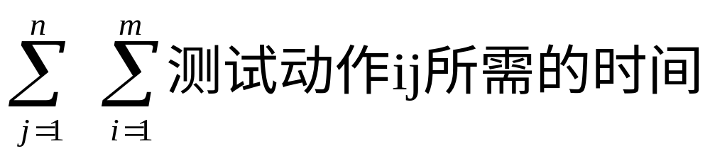
4. 估计测试工作量
一个测试项目工作量的粗略估计计算方法为：
其中：
i 代表一个测试功能点中一个测试动作；
j 代表测试项目中的一个测试功能点；
m 代表一个测试功能点有m个测试动作；
n 代表测试项目有n个测试功能点。

Slide 144
5. 配置测试资源
(1) 人力资源
测试经理：为测试项目提供总体方向。开发测试计划、征集并监督测试人员、申请系统资源、监视并汇报工作进程、测试评估、协调测试和开发工作。
测试设计人员：对被测软件详细了解、分解测试需求、设计测试方法。
测试开发人员：熟悉SQL、VB、Java和脚本语言。
测试执行人员：负责测试执行和记录结果。需要网络知识，能够安装系统，初始化数据库和其他初始条件。重要的是诊断能力。
测试系统管理人员：测试执行人员执行测试之前，搭建测试环境。

Slide 145
配置测试资源(续)
( 2) 物力资源
硬件：显示器，内存，硬盘，键盘，鼠标，耳麦、服务器，磁盘阵列等；项目专用的硬件设施，比如通信设备（交换机、电话）。
软件：操作系统；常用工具软件；数据库；Web服务器；项目专用的软件。(主要是平台的支撑软件）。

Slide 146
9.3.3 测试执行
有了详细、合理的测试计划，测试执行人员按照测试计划的目的、方法、用例和通过标准，执行测试用例，记录测试结果。
如果测试不通过，就要提交故障单，待开发人员确认并处理故障单，将问题修复后，测试人员再次验证，直到测试通过为止。
由于开发过程中出现的软件问题，是设计时不能预料到的，所以测试执行人员除了严格执行测试计划外，还要弄清楚产生问题的原因，明确修复措施，并考虑修复中是否有新的问题会产生。

Slide 147
9.3.4 专项测试
专项测试包括易用性测试、兼容性测试、网络性能测试、软件安全机制测试、标准化测试、数据库测试、本地化测试。
1. 易用性测试
软件易用性是指软件容易被理解、学习、使用和吸引客户的程度，易用性测试可以分为：
(1) 安装易用性测试
提供安装手册，对安装准备、安装平台、安装环境、安装过程、注意事项、客户自定义选项和常见问题给出详细描述；安装的自动化程度；手动或者自定义安装中有提示和回退；修复安装、卸载。

Slide 148
易用性测试(续)
(2) 功能易用性测试
业务符合性：符合领域的业务逻辑，符合使用习惯；
减少客户输入：使用下拉列表，提供默认值；
约束性：强制业务流程；阻止非法操作和输入；
交互性：操作的可见性、错误的提示性；
业务集成度：对现在的办公软件进行集成；
功能定制：利用现在的自动化工具，实现功能定制。
(3).客户界面易用性测试
符合直观性、一致性、灵活性、舒适性、正确性；
视力损伤的易用性：色盲、近视、弱视；
听力损伤的易用性：半聋、全聋；
运动损伤的易用性；
认知和语言障碍的易用性。

Slide 149
2. 兼容性测试
兼容性测试也可以细分为：
(1)硬件兼容性测试：PC机、外设、接口、网络等；
(2)软件兼容性测试：OS、DB、中间件、浏览器；
(3)数据兼容性测试：以前版本的数据，用新的版本是否能打开；是否提供对常用数据格式的支持；
(4)新旧系统数据割接测试：银行的存款记录、电信的客户记录、话单记录、税务的纳税记录、保险的客户保险记录等等这些信息都是客户方的命脉，当客户第一次使用信息化系统，或者由一家公司的信息化系统改用另一家公司的系统时，都会发生数据割接。

Slide 150
3. 本地化测试
软件本地化测试的重点内容包括：
(1) 功能性测试：基本功能、安装、卸载、升级等；
(2) 翻译问题测试：完整性、准确性；
(3)可用性(适用性)测试：客户界面、度量衡、时区、文化、宗教、喜好等；
(4)兼容性测试；
(5)文档验证：联机文档、在线帮助、手册等一致性；
(6)软件本地化的技术问题测试；
(7)文本扩展问题测试；
(8)字符集问题测试；
(9)数据格式问题测试.

Slide 151
9.3.5 软件测试计划和软件分析报告（1）
1,软件测试计划
1 概述
  1.1 编写目的
    编写本测试计划的目的是为整个测试阶段的管理工作和技术工作提供指南；同时确定测试的内容和范围，为评价系统提供依据；此外还帮助用户安排测试活动，说明对设备器材和机构人员的需求。
  1.2 背景
    说明本测试计划所属软件系统的名称、特征、要求和难点，以及在开始执行本测试计划之前必须完成的各项任务。
  1.3 参考资料
  包括：
    a.项目来源；
    b.本文档中引用到的规范和资料等；
    c.列出这些规范和资料的作者、编号、标题、发表日期、出版单位或资料来源。
    【注】（1）所参考的教科书不需列出；（2）只列本文档中所实际引用的资料。
  1.4 术语和缩写词
    列出本文档中用到的专门术语的定义和缩写词，缩写词要给出中文译名和英文全称，常用的不需要定义。
-软件工程讲义-
-<number>-

Slide 152
软件测试计划和软件分析报告（2）
2 单元测试
    【注】单元测试是检查软件设计的最小单元，是以详细设计文档为依据，对重要的路径进行测试，用以发现逻辑结构中的错误。OO软件中的类与传统模块不同；每个类都封装了属性（数据）和操作（功能），一般一个模块只有一个功能，而一个类可以包含多个不同的功能；因此，对类要进行多个功能的测试。另外，父类中某个功能可以被多个子类继承；如果子类中某个功能又有一些不同，还必须对子类中的功能进行测试。
  2.1 单元测试计划
    说明单元测试的测试内容、测试条件以及测试的进度安排。
  2.2 单元测试用例设计
    对单元测试的每个测试用例逐一说明其测试内容、输入、输出以及测试过程和预期结果。可考虑采用表格的形式。
-软件工程讲义-
-<number>-

Slide 153
软件测试计划和软件分析报告（3）
3 组装测试
    【注】组装测试是用于软件装配的系统技术。它以概要设计文档为依据，在软件装配的同时进行测试，主要是用来发现与接口相联系的错误。传统软件模块间的层次结构存在控制关系，而OO软件虽然没有层次控制关系，每次组装一个功能进入一个类是不够的；因为，组成类的各个成分之间存在着直接和间接的交互作用。所以，OO软件组装测试还必须进行类间的合作测试。
  3.1 组装测试计划
    说明组装测试的测试内容、测试条件以及测试的进度安排。
  3.2 组装测试用例设计
    对组装测试的每个测试用例逐一说明其测试内容、输入、输出以及测试过程和预期结果。可考虑采用表格的形式。
-软件工程讲义-
-<number>-

Slide 154
软件测试计划和软件分析报告（4）
4 确认测试
    【注】确认测试是以软件需求说明文档为依据，用以检查软件功能与用户需求是否一致。
  4.1 确认测试计划
    说明确认测试的测试内容、测试条件以及测试的进度安排。
  4.2 确认测试用例设计
    对确认测试的每个测试用例逐一说明其测试内容、输入、输出以及测试过程和预期结果。可考虑采用表格的形式。如果对系统的非功能性需求（如性能、可靠性、可移植性等）要特殊的要求，也可设计相应的测试用例来进行测试和评价。
-软件工程讲义-
-<number>-

Slide 155
软件测试计划和软件分析报告（5）
5 评价
  5.1 范围
    说明所选择的测试用例能够检查的范围及其局限性。
  5.2 数据整理
    对测试数据进行整理，使得测试结果可以同预期结果进行比较，以便于测试结果的分析和评价。
  5.3 量度
    说明用来判断测试结果的量度，作为检查被测试的软件是否已达到预期目标所允许的范围。
-软件工程讲义-
-<number>-

Slide 156
软件测试计划和软件分析报告（6）
2.测试分析报告
1 概述
  1.1 编写目的
    编写本测试分析报告的目的是把通过测试得到的结果写成文档，为改正软件错误提供依据，使用户对系统运行建立信心。
  1.2 背景
    说明本测试分析报告所属软件系统的名称、特征、要求和难点。给出测试环境与用户实际运行环境之间可能存在的差异和这些差异对测试结果的影响。
  1.3 参考资料
  包括：
    a.项目来源；
    b.本文档中引用到的规范和资料等；
    c.列出这些规范和资料的作者、编号、标题、发表日期、出版单位或资料来源。
  【注】（1）所参考的教科书不需列出；（2）只列本文档中所实际引用的资料。
  1.4 术语和缩写词
    列出本文档中用到的专门术语的定义和缩写词，缩写词要给出中文译名和英文全称，常用的不需要定义。
-软件工程讲义-
-<number>-

Slide 157
软件测试计划和软件分析报告（7）
2 测试计划实施
  2.1 单元测试计划实施
    说明单元测试的实施情况；对测试计划中所设计的单元测试用例进行测试后，记录实际的测试结果以及对测试结果的评价。可以考虑采用表格的形式，注意要与测试计划相对应。
  2.2 组装测试计划实施
    说明组装测试的实施情况；对测试计划中所设计的组装测试用例进行测试后，记录实际的测试结果以及对测试结果的评价。可以考虑采用表格的形式，注意要与测试计划相对应。
  2.3 确认测试计划实施
    说明确认测试的实施情况；对测试计划中所设计的组装测试用例进行测试后，记录实际的测试结果以及对测试结果的评价。可以考虑采用表格的形式，注意要与测试计划相对应。
-软件工程讲义-
-<number>-

Slide 158
软件测试计划和软件分析报告（8）
3 评价
  3.1 软件能力
    说明经测试证实了本软件的哪些能力。并确定测试环境与实际运行环境之间可能存在的差异，对能力的测试所带来的影响。如果测试是为了验证一项或几项特定的性能的实现，与功能一样应提供这方面的测试结果与预期结果之间的比较。
  3.2 缺陷与限制
    说明经测试证实的软件缺陷和限制，以及每项缺陷和限制对软件功能的影响。还要说明全部测得的功能的累积影响和总影响。
  3.3 建议
    对每项缺陷提出改进建议。如：各项修改可以采用的方法，各项修改的优先级，各项修改的工作量，各项修改可能的副作用等。
  3.4 测试结论
    说明本软件的开发是否已达到预定的目标，能否交付使用。
-软件工程讲义-
-<number>-

Slide 159
作业
仔细阅读样例文档（网上招聘系统）以及Ascent医药商务系统的项目运行指南和运行程序，写出Ascent医药商务系统的概要设计文档和详细设计文档。

Slide 160
9.4 测试案例分析
下面是一个鉴定测试的真实故事。
（1）测试时间：2000年上半年。
（2）测试地点：北京市某测试中心。
（3）测试课题： 固定电话本地网计费系统(简称本地网计费系统) 的实时模拟计费鉴定测试。
（4）测试方法： 黑盒子测试。

Slide 161
测试案例分析(续)
（5）测试背景： 中国是全球第一大电信用户国家，本地网计费系统是以地、市为单位的固定电话计费系统，每个地市有一个电话区号，例如烟台市的区号为0535，南京市的区号为025。本地网计费系统的设计思路与运行方式是：“地市集中计费，各县、市、区分散营业；通话一次为一个计费基本单位，每月结算收费一次；每天8小时营业，7×24小时客户热线服务”。
（6）测试平台： 网络平台包括程控交换机、路由器、高档服务器、终端PC机、网络操作系统；数据平台包括数据库管理系统、本地网计费系统的一个月原始话单记录文件（这就是测试用例数据）、正确的计费运算时间和输出结果（这就是测试结果的比较数据）。

Slide 162
测试案例分析(续)
（7）测试准备： 各IT企业将本地网计费程序光盘和文档资料送到北京，等待审查批准和安排测试日期。
（8）测试过程： 先安装本地网计费程序光盘，后运行数据采集、传输、分拣、计费、入库、客户化账单、查询统计程序，最后查看计费处理时间和输出结果。
测试结论：若整个计费处理时间和输出结果在允许的范围内，则通过；反之，根据实际情况酌情处理：或取消资格，或下一次补测。

Slide 163
测试案例分析(续)
（9）计费“许可证”的发放情况：绝大部分的被测试IT企业，都先后获得了参加本地网计费的投标资格。
（10）实际中标情况：因为中标的因素很多，如投标书制作的质量、客户化和初始化实施方案、讲标人的气质与水平、商务谈判的技巧、维护的能力与水准、公关与关系是否到位等等，而投标资格仅仅是一个技术因素而已。
（11）技术上的经验教训： 由于数据量特大(一个小地市每月几百万条记录，一个大地市每月几千万条甚至几亿条记录)，计费优惠规则复杂多变，所以电话费月结算时计费处理时间长。缩短处理时间的有效方法是：将计费数据拉到数据库表外面进行，先用C++语言在文件中计费，然后再入库存储到数据库表中。该方法能提高速度6倍。

Slide 164
9.6 软件维护
1. 软件维护定义：
定义11-1：所谓软件维护，就是在软件产品安装、实施并交付给用户使用后，在新版本产品升级之前，这段时间里软件厂商向客户提供的服务工作，称为该软件产品的软件维护。
2. 软件维护分类：

Slide 165
序号 | 维护的种类 | 维护的内容
1 | 纠错性维护 | 产品或项目中存在缺陷或错误，在测试和验收时未发现，到了使用过程中逐渐暴露出来，需要改正
2 | 适应性维护 | 这类维护是为了产品或项目适应变化了的硬件、系统软件的运行环境，如系统升级
3 | 完善性维护 | 这类维护是为了给软件系统增加一些新的功能，使产品或项目的功能更加完善与合理，又不致于对系统进行伤筋动骨的改造，这类维护占维护活动的大多数情况
4 | 预防性维护 | 这类维护是为了提高产品或项目的可靠性和可维性，有利于系统的进一步改造或升级换代

Slide 166
软件维护的传统方法
3. 软件维护过程
软件维护的工作程序有：维护的需求分析、维护的设计、修改程序代码、维护后的测试、维护后的试运行、维护后的正式运行、对维护过程的评审和审计。
4. 结构化维护和非结构化维护
定义11-2：软件产品或软件项目有完善的文档，并且文档与程序代码互相匹配，两者完全一致。对这种软件产品或软件项目的维护，称为结构化维护。
反之，只能叫非结构化维护。

Slide 167
软件维护的传统方法(续)
5. 软件的可维护性
定义11-3：所谓软件的可维护性，就是维护人员理解、掌握和修改被维护软件的难易程度。
可维护性的软件，它应具备下列四条性质：
(1).可理解性。
(2).可测试性。
(3).可修改性。
(4).可移植性。
下表是对这四条性质的说明。

Slide 168
软件的可维护性(续)
序号 | 名称 | 可维护性内容
1 | 可理解性 | 软件模块化、结构化，代码风格化，文档清晰化
2 | 可测试性 | 文档规范化，代码注释化，测试回归化
3 | 可修改性 | 模块间低耦合，高内聚，程序块的单入口和单出口，数据局部化，公用模块组件化
4 | 可移植性 | 例如用ODBC、ADO来屏蔽对数据库管理系统的依赖，用三层结构来简化对客户浏览层的维护

Slide 169
6.维护的副作用(四个副作用) (续)
序号 | 维护的方式 | 副作用的表现
1 | 修改编码 | 使编码更加混乱，程序结构更不清晰，可读性更差，而且有连锁反映
2 | 修改数据结构 | 数据结构是系统的骨架，修改数据结构是对系统伤筋动骨的大手术，在数据冗余与数据不一致方面，可能顾此失彼
3 | 修改用户数据 | 需要与用户协商，一旦有疏忽，可使系统发生意外
4 | 修改文档 | 对非结构化维护不适应，对结构化维护要严防程序与文档的不配匹

Slide 170
维护的副作用(续)
(1)四个副作用加在一起，很容易出现打补丁的现象，造成维护一次，就追加一个补丁，最后补丁越打越多，隐含的问题也会越来越多；
(2)由于考虑不周，或对系统消化不透，可能在维护中出现连锁反映现象：东边的错误改了，西边的错误又冒出来了。
7.为了减少维护的工作量，防止维护的副作用，人们在长期的实践中积累了如下的经验：
(1)用CMMI体系来改善软件企业的软件过程管理；
(2)在开发和维护中，尽量使用CASE工具；
(3)维护完成后，一定要进行回归测试。

Slide 171
软件维护的最新方法
1. 软件维护的最新分类方法
随着软件开发模型、软件开发方法、软件支持过程和软件管理过程四个方面技术的飞速发展，软件维护的方法也跟着发展。这种发展，首先表现在软件维护的分类上。目前，软件企业将软件产品维护活动分为两大类：
(1)面向缺陷维护：程序级维护；
(2)面向功能维护：设计级维护。
面向缺陷维护的条件：该产品能够正常运转，可以满足用户的功能、性能、接口需求。
面向功能维护的条件：该产品在功能、性能、接口上存在某些不足，不能满足用户的某些需求 。

Slide 172
软件维护的最新方法(续)
2. 软件维护的最新方法
第一种方法：站在C/S结构的角度上，来划分软件维护的方法。客户机/服务器的两层结构，目前和今后仍然是一种主要的应用软件结构。对于这种结构的应用软件维护方法，是将客户机和服务器上的两部分软件分开维护。客户机上的软件修改后，制作成自动安装的光盘，传递给用户自己安装，以替换原来的旧软件。服务器上的软件由维护人员直接在服务器上修改、测试、安装、运行。常见的ERP软件维护办法，就是一种这样的维护。

Slide 173
软件维护的最新方法(续)
第二种方法：站在B/S结构的角度上，来划分软件维护的方法。客户机/应用服务器/数据库服务器的三层结构，是一种最有发展潜力的应用软件结构。客户机上的软件维护，不需到用户现场去，只需在系统后台服务器上借助网络的运行，使得软件的安装与升级，变成了一个完全透明的过程，再不用担心光盘的安装或软盘的损伤。这就是三层结构的优点之一。
这就是网络革命带来的软件维护革命，使用户能享受简单、方便、全面、及时的维护与升级服务。常见的杀病毒工具升级办法，就是一种这样的维护。

Slide 174
软件维护的最新方法(续)
第三种方法：站在“三种开发方法”的角度上，来划分软件维护的方法。
面向过程开发的方法对应面向过程维护的方法，就是前面介绍的结构化维护方法。
面向数据开发的方法对应面向数据维护的方法，就是从数据库表的结构入手，运用视图技术、事务处理技术、分布式数据库技术、来维护数据库服务器上数据的完整性和一致性。
面向对象开发的方法对应面向对象维护的方法，就是利用对象“继承”的特性，来达到维护应用软件的目的。在B/S结构中，大部分对象分布在应用服务器上。在数据库服务器上，只有数据对象。在客户浏览器上，只有网页对象。

Slide 175
软件维护的最新方法(续)
第四种方法：站在“五个面向理论”角度，即站在“面向流程分析、面向数据设计、面向对象实现、面向功能测试、面向过程管理”的角度上，来划分软件维护的方法。
也就是说，对需求分析的维护，要采取面向业务流程的方法。对设计的维护，要采取面向数据的方法。对实现的维护，要采取面向对象的方法。对测试的维护，要采取面向功能的方法。对管理的维护，要采取面向过程管理的方法。

Slide 176
软件维护的最新方法(续)
3. 软件维护与软件产品版本升级
若小维护前的版本号为V1.00，则小维护后的版本号为V1.01。若大的维护前的版本号为V1.01，则大的维护后的版本号为V1.11。
一般而言，版本号中小圆点的左一位，表示该软件产品的第几个版本。版本号中小圆点的右一位，表示该版本的大修改次数。版本号中小圆点的右二位，表示该版本的小修改次数。
版本升级既是产品功能增强、性能提高的手段，又是商业运作、开拓市场的重大手法。一个新版产品的推出，意味着一轮新的维护周期的开始。

Slide 177
流程步骤 | 软件维护流程内容
1 | 分类整理用户意见
2 | 提出维护申请
3 | 评审、审计、批准维护申请
4 | 修改需求文档
5 | 需求维护文档评审
6 | 修改设计文档
7 | 设计维护文档评审
8 | 修改源程序
9 | 回归测试
10 | 修改软件产品版本号
11 | 交付用户运行
12 | 收集反馈意见，准备新一轮维护，转向流程第1步

Slide 178
软件维护的最新方法(续)
5. UML对软件维护的影响
UML把软件生命周期定义为四个主要阶段：初始、细化、构造、移交。经过这四个阶段的历程被称为一个开发周期，自动产生一个周期内的所有文档，从而生成一个软件产品。
首次经历这四个阶段称为该产品的初始开发周期，除非该产品的生命终止，否则它将重复初始、细化、构造、移交这四个阶段，从而演化为下一代产品，这就是旧产品的修理维护，这就是新产品的升级换代，这就是开发周期的演化，这就是UML对软件维护工作的影响。

Slide 179
软件维护的最新方法(续)
6. CMM/CMMI对软件维护的影响
软件为什么需要维护？因为它程序上有缺陷，所以有面向程序的缺陷维护；因为它设计上功能不齐全，所以有面向设计的功能维护。
当软件组织达到CMM3/CMMI3以上时，由于软件过程的持续改善，对软件质量的评审和审计活动的加强，软件测量数据库作用的发挥，关于“程序上有缺陷”和“设计上功能不齐全”的情况，将会逐渐减少，所以软件的维护工作量也会逐渐减少。
真正维护工作量大的单位，就是CMM1级/CMMI1级的软件组织，因为它们的管理无序，文档不全，工作不规范，表现形式就是：人治加个人英雄主义。

Slide 180
软件维护文档
维护文档，就是对原来已有的分析文档、设计文档、实现文档、测试文档、用户指南进行修改，形成新的开发文档。
(1). 格式1：拷贝一份原文档，再直接在原来已有的文档上面修改后形成新的小版本号文档。
(2). 格式2：将修改的内容单独作为一个附录，放在被修改文档的最后面，形成一份新的小版本号文档。
上述两种格式完成后，都要在文档版本更新记录上做维护记录。

Slide 181
软件维护文档(续)
维护管理文档
(1) 用户意见反馈表；
(2) 用户意见分类整理表；
(3) 维护申请单；
(4) 维护文档评审报告；
(5) 产品缺陷统计表；
(6) 功能扩充统计表；
(7) 未答复问题汇总表；
(8) 未验证问题汇总表；
(9) 已修改问题汇总表；
(10)已验证问题汇总表；
(11)维护费用统计表。

